Slide 1

CURSO DE PYTHON

Slide 2

Ruta de aprendizaje en 10 sesiones
1. Entorno
2. Sintaxis
3. Datos
4. Flujo
5. Funciones
6. POO
7. Archivos
8. SQL
9. MongoDB
10. Web/API
Objetivo: cada tema nuevo agrega una pieza al Asistente Académico Docente.
Programación con Python para docentes
Ruta del curso
8

Slide 3
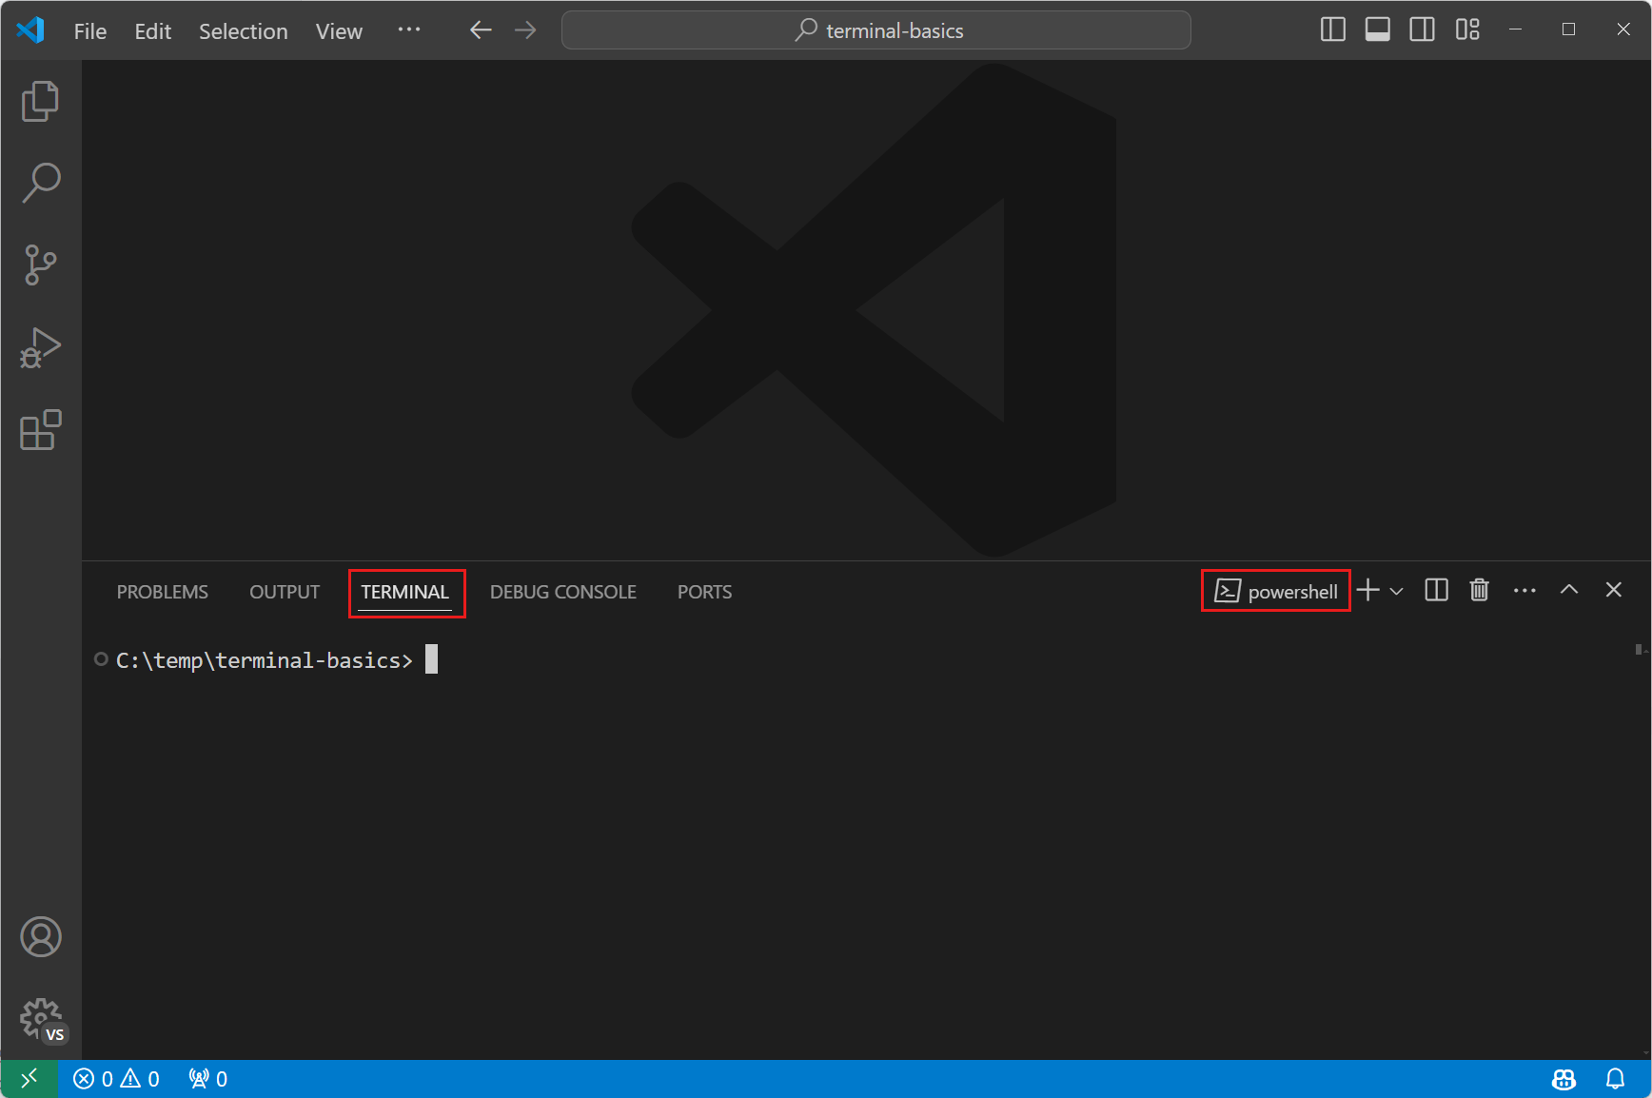
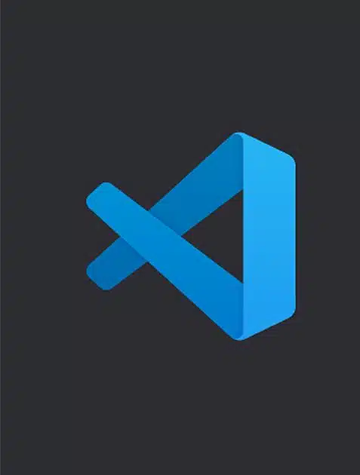

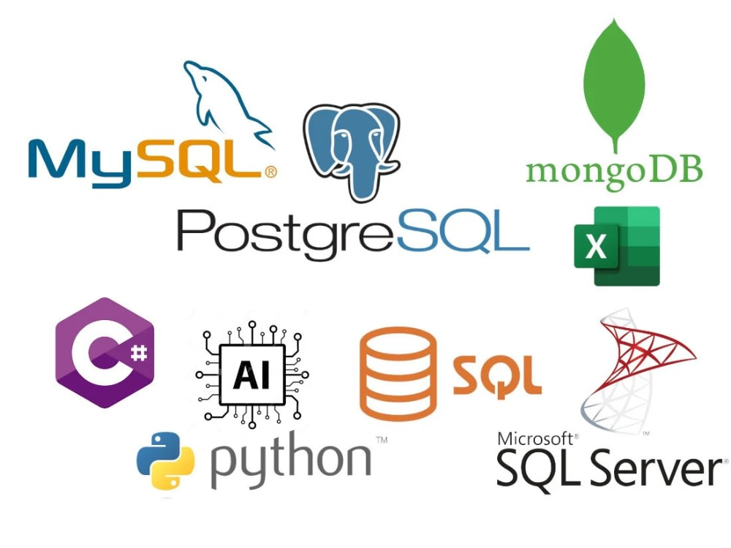

Herramientas del curso
Python como lenguaje principal.
VS Code como editor.
Terminal para ejecutar comandos.
Git para registrar avances.
CSV y JSON para datos.
SQLite, PostgreSQL, MySQL y MongoDB para bases de datos.
Django y FastAPI como rutas web.
Programación con Python para docentes
Herramientas
9

Slide 4
Proyecto integrador
Nombre:
Objetivo:
Aplicación: Permite practicar variables, funciones, clases, archivos, bases de datos y API básica.
Cada participante podrá adaptarlo a su asignatura y necesidades docentes.
Programación con Python para docentes
Proyecto
10

Slide 5
Evidencias recomendadas
Archivos de código por día.
Capturas de ejecución.
README con explicación breve.
Reporte generado.
Versión final del proyecto.
Programación con Python para docentes
Evaluación
12

Slide 6
Evaluación sugerida
Participación y asistencia.
Prácticas diarias.
Portafolio organizado.
Proyecto integrador.
Presentación final de resultados.
Programación con Python para docentes
Evaluación
13

Slide 7

01
Día 1: Introducción, entorno de desarrollo y primer programa.
Ejecutar Python, usar VS Code y crear la base del proyecto.
Curso de Programación con Python
14

Slide 8
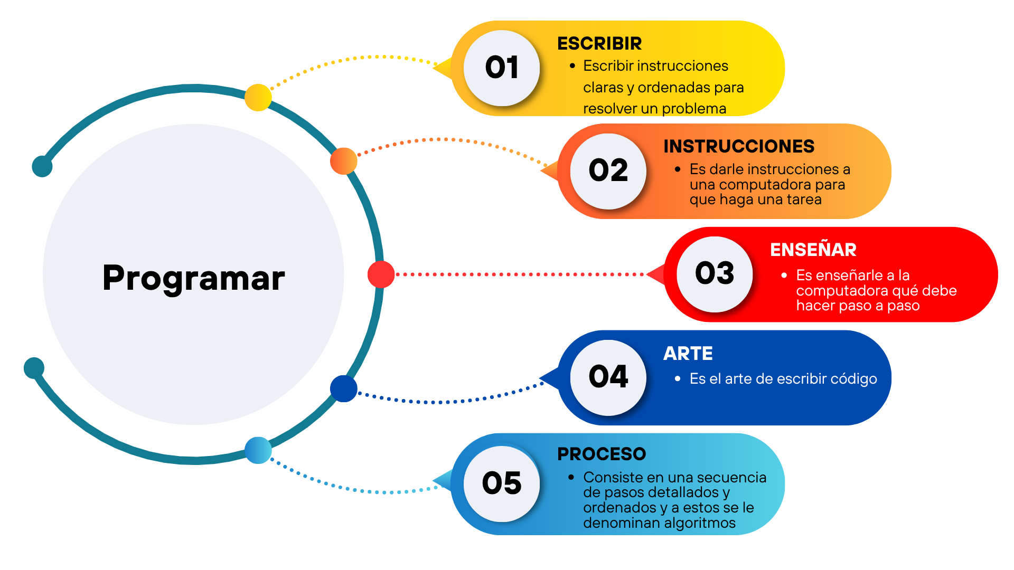
¿Qué es programar?
Programación con Python para docentes
Sesión 1
19

Slide 9
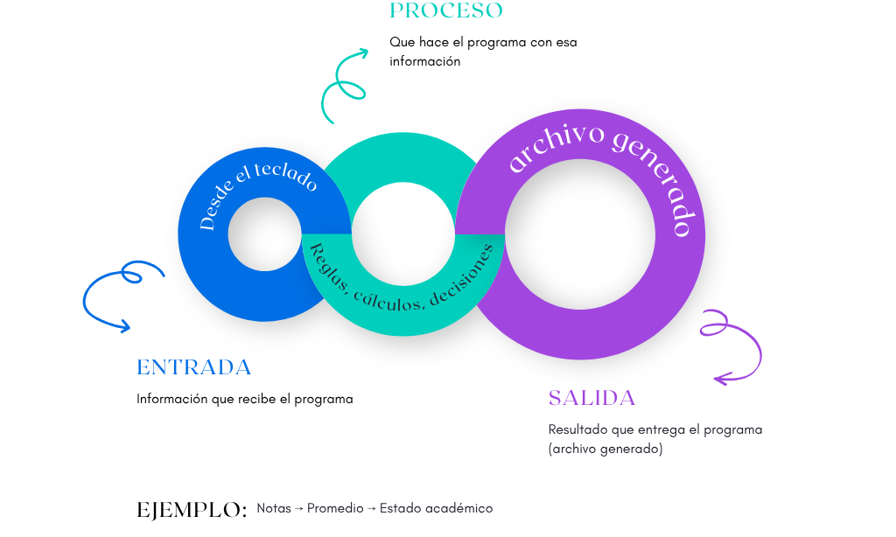
Entrada, proceso y salida
Programación con Python para docentes
Sesión 1
20

Slide 10
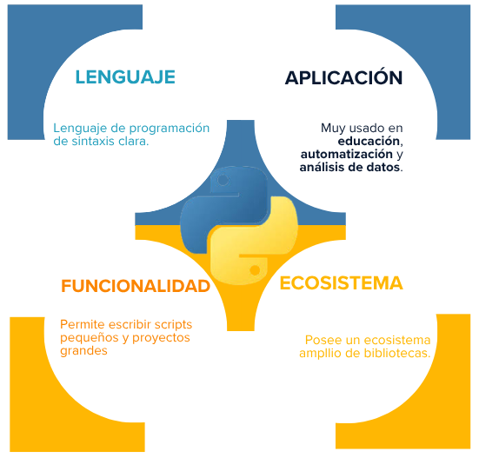
¿Qué es Python?
Programación con Python para docentes
Sesión 1
21

Slide 11
Instalación de Python
Sitio web oficial.
https://www.python.org/downloads/
Programación con Python para docentes
Sesión 1
22

Slide 12
Verificar instalación de Python
Comandos mínimos para comprobar el entorno.
Versión de Python instalada
Python --version
pip --version
Versión de pip instalada
Programación con Python para docentes
Sesión 1
22

Slide 13
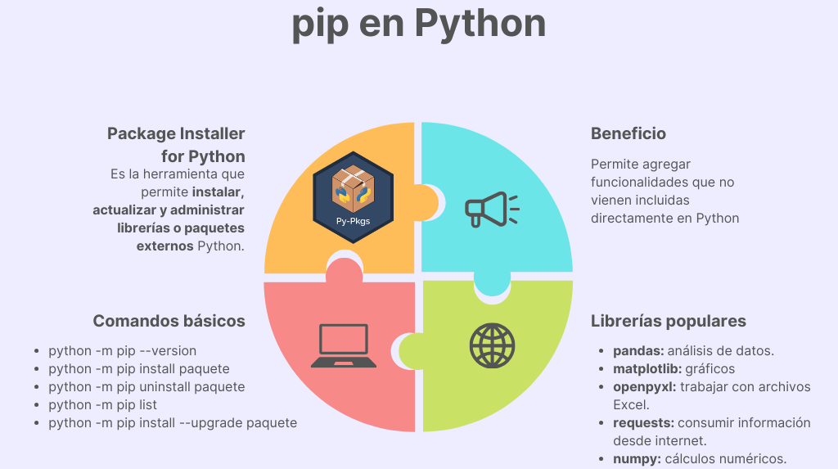
¿Qué es pip?
Programación con Python para docentes
Sesión 1
22

Slide 14
Estructura del archive README.md
Nombre y descripción del proyecto
Objetivo o problema que resuelve.
Tecnologías utilizadas.
Requisitos previos.
Instrucciones de instalación.
Forma de ejecutar el proyecto.
Estructura de carpetas.
Ejemplos de uso.
Autor o colaboradores.
Programación con Python para docentes
Sesión 1
27

Slide 15
Primer programa
Archivo: hola.py
print("Hola, bienvenidos al curso de Python")
Programación con Python para docentes
Sesión 1
23

Slide 16
Ejecutar un script
Desde la terminal ubicada en la carpeta del archivo.
python hola.py
# Resultado esperado:
Hola, bienvenidos al curso de Python
Programación con Python para docentes
Sesión 1
24

Slide 17
Primer error controlado
El error ayuda a aprender a leer el código.
print("Hola curso de Python"
# Error esperado:
# SyntaxError: falta cerrar el paréntesis
Programación con Python para docentes
Sesión 1
25

Slide 18
Inicio del proyecto
Archivo: main.py
print("ASISTENTE ACADÉMICO DOCENTE")
nombre = input("Nombre del estudiante: ")
carrera = input("Carrera: ")
asignatura = input("Asignatura: ")
docente = input("Docente: ")
print("--- FICHA ACADÉMICA ---")
print(f"Estudiante: {nombre}")
print(f"Carrera: {carrera}")
print(f"Asignatura: {asignatura}")
print(f"Docente: {docente}")
Programación con Python para docentes
Sesión 1
26

Slide 19
02
Día 2: Fundamentos de Python
Usar variables, operadores, entrada/salida y cadenas.
Curso de Programación con Python
28

Slide 20
Día 2 | Temas
Identación y comentarios.
Variables y nombres.
Tipos básicos.
Operadores.
input, print y conversión.
f-strings.
Programación con Python para docentes
Sesión 2
30

Slide 21
Identación en Python
La sangría define bloques de código.
No es decoración visual.
Un bloque puede pertenecer a if, for, while, def o class.
Mezclar espacios y tabulaciones causa errores.
Programación con Python para docentes
Sesión 2
33

Slide 22
Ejemplo de identación
El segundo print pertenece al bloque if.
edad = 20
if edad >= 18:
print("Mayor de edad")
print("Puede registrarse")
else:
print("Menor de edad")
Programación con Python para docentes
Sesión 2
34

Slide 23
Variables
Una variable guarda una referencia a un valor.
Debe tener un nombre claro.
Se recomienda usar snake_case.
Evitar nombres genéricos como x si no son temporales.
Programación con Python para docentes
Sesión 2
35

Slide 24
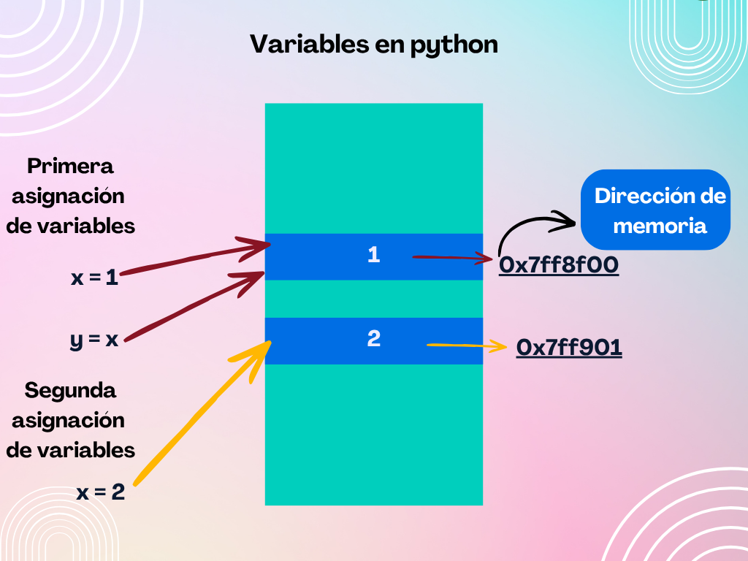
Asignación e inmutabilidad
Programación con Python para docentes
Sesión 2
35

Slide 25
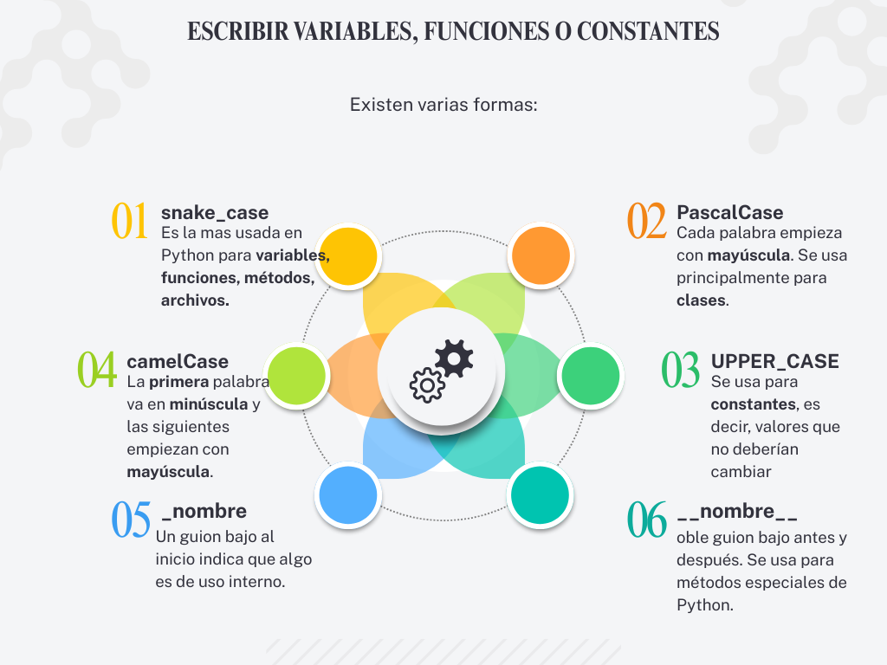
Formas de escribir variables, nombres de Funciones y constantes
Programación con Python para docentes
Sesión 2
35

Slide 26
Tipos básicos
int: números enteros.
float: números decimales.
str: texto.
bool: verdadero o falso.
None: ausencia de valor.
Programación con Python para docentes
Sesión 2
36

Slide 27
Operadores principales
Aritméticos: +, -, *, /, //, %, **
Comparación: ==, !=, >, <, >=, <=
Lógicos: and, or, not
Asignación: =, +=, -=
Pertenencia: in, not in
Programación con Python para docentes
Sesión 2
37

Slide 28
Entrada, salida y conversión
input siempre devuelve texto.
nombre = input("Nombre: ")
edad = int(input("Edad: "))
promedio = float(input("Promedio: "))
print(f"{nombre} tiene {edad} años")
print(f"Promedio: {promedio:.2f}")
Programación con Python para docentes
Sesión 2
38

Slide 29
Cálculo de promedio
Primer cálculo aplicado al proyecto.
nota1 = float(input("Nota 1: "))
nota2 = float(input("Nota 2: "))
nota3 = float(input("Nota 3: "))
promedio = (nota1 + nota2 + nota3) / 3
print(f"Promedio: {promedio:.2f}")
Programación con Python para docentes
Sesión 2
39

Slide 30
Clasificación académica
Condición simple para estado del estudiante.
if promedio >= 7:
estado = "Aprobado"
elif promedio >= 5:
estado = "Recuperación"
else:
estado = "Reprobado"
print(f"Estado: {estado}")
Programación con Python para docentes
Sesión 2
40

Slide 31
Errores frecuentes del día 2
Sumar texto en lugar de números.
Escribir coma decimal en vez de punto decimal.
Olvidar convertir input a float o int.
Confundir = con ==.
Olvidar los dos puntos al final de if.
Programación con Python para docentes
Sesión 2
41

Slide 32
Cierre de la sesión 2
El sistema ya puede calcular promedios.
El estudiante tiene un estado académico.
Los resultados se muestran con formato.
Se empieza a hablar de validación.
Programación con Python para docentes
Sesión 2
42

Slide 33
03
Sesión 3: Tipos y estructuras de datos
Organizar varios datos usando listas, tuplas, diccionarios y conjuntos.
Curso de Programación con Python
43

Slide 34
Sesión 3 | Objetivo
Organizar varios datos usando listas, tuplas, diccionarios y conjuntos.
Conectar el concepto con tareas docentes reales.
Construir una parte del proyecto integrador.
Cerrar con una evidencia ejecutable.
Programación con Python para docentes
Sesión 3
44

Slide 35
Sesión 3 | Agenda de trabajo
Listas.
Tuplas.
range.
Diccionarios.
Conjuntos.
Recorridos con for.
Comprensiones simples.
Programación con Python para docentes
Sesión 3
45

Slide 36
Sesión 3 | Avance del proyecto
Registrar varios estudiantes.
Guardar cada estudiante como diccionario.
Crear una lista de estudiantes.
Calcular promedio general del curso.
Proyecto: Asistente Académico Docente con Python
Programación con Python para docentes
Sesión 3
46

Slide 37
Sesión 3 | Práctica guiada
Crear lista de estudiantes.
Filtrar estudiantes con promedio menor a 7.
Contar aprobados y reprobados.
Buscar estudiante por cédula.
Programación con Python para docentes
Sesión 3
47

Slide 38
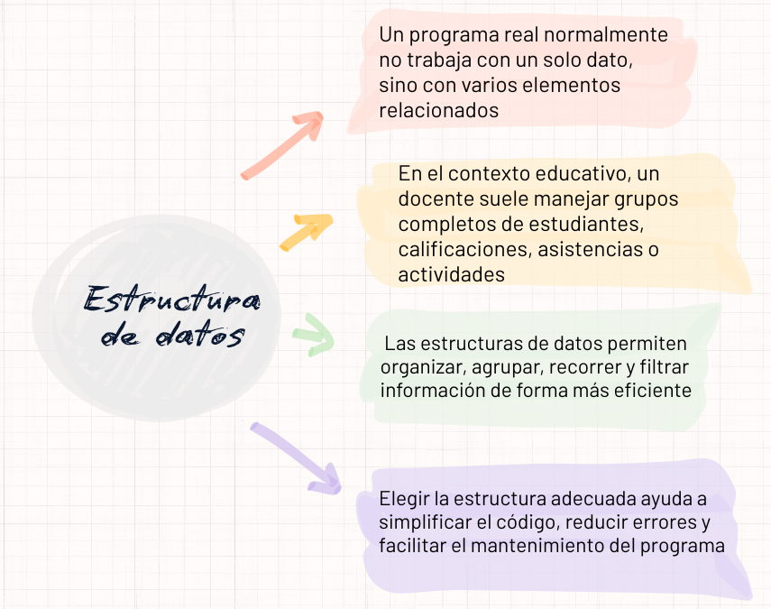
¿Por qué usar estructuras de datos?
Programación con Python para docentes
Sesión 3
48

Slide 39
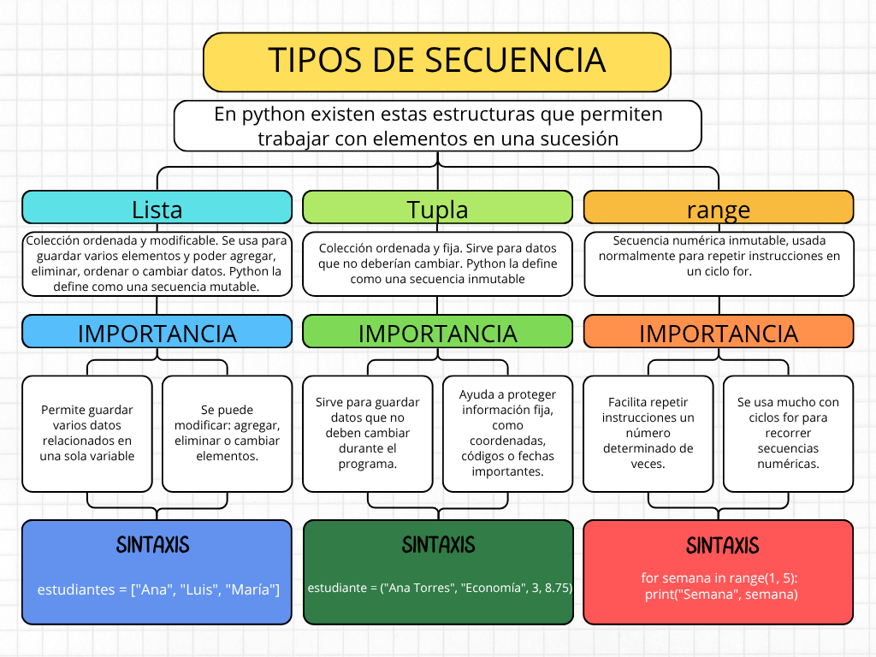
Resumen de estructuras de datos
Programación con Python para docentes
Sesión 3
49

Slide 40
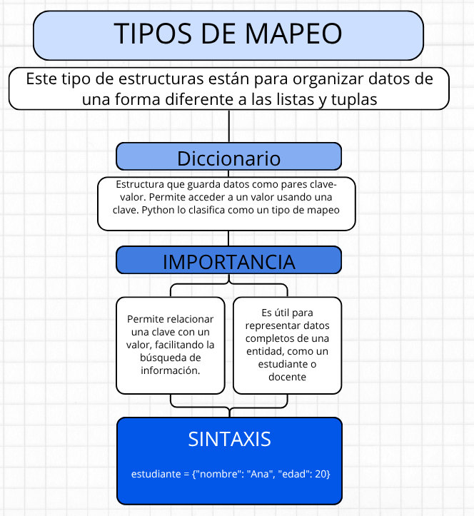
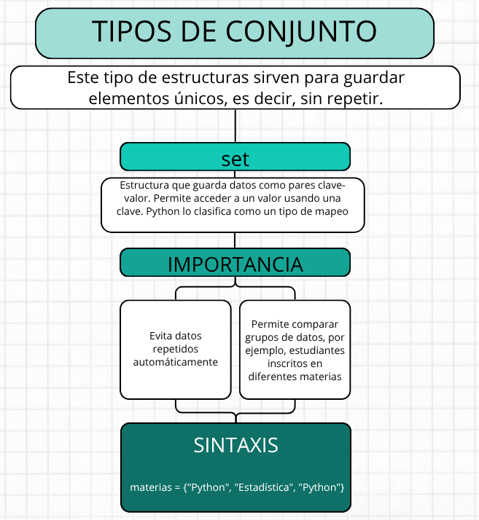
Resumen de estructuras de datos
Programación con Python para docentes
Sesión 3
49

Slide 41
Listas
Útiles para notas, nombres o registros.
notas = [8.5, 9.0, 7.2]
notas.append(10.0)
notas[1] = 9.5
promedio = sum(notas) / len(notas)
print(notas)
print(f"Promedio: {promedio:.2f}")
Programación con Python para docentes
Sesión 3
50

Slide 42
Recorrido con enumerate
Permite mostrar índice y valor.
notas = [8.5, 9.0, 7.2]
for i, nota in enumerate(notas, start=1):
print(f"Nota {i}: {nota}")
Programación con Python para docentes
Sesión 3
51

Slide 43
Diccionarios
Útiles para representar un estudiante.
estudiante = {
"cedula": "0102030405",
"nombre": "Ana Pérez",
"carrera": "Zootecnia",
"notas": [8.5, 9.0, 9.2]
}
estudiante["promedio"] = sum(estudiante["notas"]) / len(estudiante["notas"])
print(estudiante["nombre"])
print(estudiante["promedio"])
Programación con Python para docentes
Sesión 3
52

Slide 44
Lista de diccionarios
Primer modelo de datos del proyecto.
estudiantes = [
{"nombre": "Ana", "promedio": 8.5},
{"nombre": "Luis", "promedio": 6.2},
{"nombre": "María", "promedio": 9.1}
]
for est in estudiantes:
print(est["nombre"], est["promedio"])
Programación con Python para docentes
Sesión 3
53

Slide 45
Filtrar estudiantes en riesgo
Uso de for + if.
estudiantes_riesgo = []
for est in estudiantes:
if est["promedio"] < 7:
estudiantes_riesgo.append(est)
print("Estudiantes en riesgo:")
for est in estudiantes_riesgo:
print(est["nombre"])
Programación con Python para docentes
Sesión 3
54

Slide 46
Conjuntos
Útiles para valores únicos.
paralelo_a = {"Ana", "Luis", "Marta", "Pedro"}
paralelo_b = {"Marta", "Juan", "Pedro", "Carla"}
print("En ambos:", paralelo_a & paralelo_b)
print("En A o B:", paralelo_a | paralelo_b)
print("Solo en A:", paralelo_a - paralelo_b)
Programación con Python para docentes
Sesión 3
55

Slide 47
Comprensiones
Una forma compacta de crear listas filtradas.
notas = [5.5, 7.1, 8.0, 6.9, 9.2]
aprobadas = [n for n in notas if n >= 7]
curva = [min(n + 0.5, 10) for n in notas]
print(aprobadas)
print(curva)
Programación con Python para docentes
Sesión 3
56

Slide 48
Errores frecuentes del día 3
IndexError: posición inexistente en una lista.
KeyError: clave mal escrita en un diccionario.
Confundir lista de diccionarios con diccionario de listas.
Modificar una tupla pensando que es lista.
Olvidar que set no conserva orden garantizado.
Programación con Python para docentes
Sesión 3
57

Slide 49
Cierre de la sesión 3
El sistema ya maneja varios estudiantes.
Los datos están estructurados.
Se puede recorrer, filtrar y resumir información.
El proyecto se parece más a una libreta académica.
Programación con Python para docentes
Sesión 3
58

Slide 50
04
Sesión 4: Control de flujo y menú
Construir programas con decisiones, ciclos y validaciones.
Curso de Programación con Python
59

Slide 51
Condicionales
Clasificación por rango.
promedio = float(input("Promedio: "))
if promedio >= 9:
categoria = "Excelente"
elif promedio >= 7:
categoria = "Aprobado"
elif promedio >= 5:
categoria = "Recuperación"
else:
categoria = "Reprobado"
print(categoria)
Programación con Python para docentes
Sesión 4
65

Slide 52
Operadores lógicos
Dos condiciones al mismo tiempo.
asistencia = 0.82
promedio = 7.4
aprueba = promedio >= 7 and asistencia >= 0.75
puede_recuperar = promedio >= 5 and not aprueba
print("Aprueba:", aprueba)
print("Puede recuperar:", puede_recuperar)
Programación con Python para docentes
Sesión 4
66

Slide 53
Bucle for
Recorrer una lista.
notas = [8.2, 9.1, 6.5, 7.8]
suma = 0
for nota in notas:
suma += nota
promedio = suma / len(notas)
print(f"Promedio: {promedio:.2f}")
Programación con Python para docentes
Sesión 4
67

Slide 54
Bucle while y validación
Repetir hasta recibir un dato válido.
while True:
texto = input("Ingrese una nota entre 0 y 10: ")
try:
nota = float(texto)
if 0 <= nota <= 10:
break
print("La nota debe estar entre 0 y 10.")
except ValueError:
print("Ingrese un número válido.")
print("Nota registrada:", nota)
Programación con Python para docentes
Sesión 4
68

Slide 55
Menú del proyecto
Primer menú interactivo.
while True:
print("
ASISTENTE ACADÉMICO")
print("1. Registrar estudiante")
print("2. Listar estudiantes")
print("3. Ver estudiantes en riesgo")
print("4. Salir")
opcion = input("Seleccione una opción: ")
if opcion == "1":
print("Registrar estudiante")
elif opcion == "2":
print("Listar estudiantes")
elif opcion == "3":
print("Estudiantes en riesgo")
elif opcion == "4":
break
else:
print("Opción no válida")
Programación con Python para docentes
Sesión 4
69

Slide 56
Errores frecuentes del día 4
Crear un while infinito sin salida.
Ordenar mal las condiciones.
Usar = en lugar de ==.
No validar datos antes de calcular.
Repetir mucho código dentro del menú.
Programación con Python para docentes
Sesión 4
70

Slide 57
Cierre de la sesión 4
• El proyecto ya tiene menú.
• El usuario puede elegir acciones.
• Se incorporan validaciones.
• El sistema empieza a sentirse como una aplicación.
Programación con Python para docentes
Sesión 4
71

Slide 58
05
Sesión 5: Funciones, errores y depuración
Organizar el código en funciones reutilizables y aprender a corregir fallos.
Curso de Programación con Python
72

Slide 59
Sesión 5 | Objetivo
Organizar el código en funciones reutilizables y aprender a corregir fallos.
Conectar el concepto con tareas docentes reales.
Construir una parte del proyecto integrador.
Cerrar con una evidencia ejecutable.
Programación con Python para docentes
Sesión 5
73

Slide 60
Sesión 5 | Agenda de trabajo
def.
Parámetros.
return.
Docstrings.
Alcance de variables.
try/except.
Depuración en VS Code.
Programación con Python para docentes
Sesión 5
74

Slide 61
Sesión 5 | Avance del proyecto
Separar el menú en funciones.
Crear función calcular_promedio.
Crear función clasificar_promedio.
Crear función leer_nota.
Mejorar la legibilidad.
Proyecto: Asistente Académico Docente con Python
Programación con Python para docentes
Sesión 5
75

Slide 62
Sesión 5 | Práctica guiada
Refactorizar el menú del día anterior.
Crear módulo de validaciones.
Probar entradas incorrectas.
Depurar una función paso a paso.
Programación con Python para docentes
Sesión 5
76

Slide 63
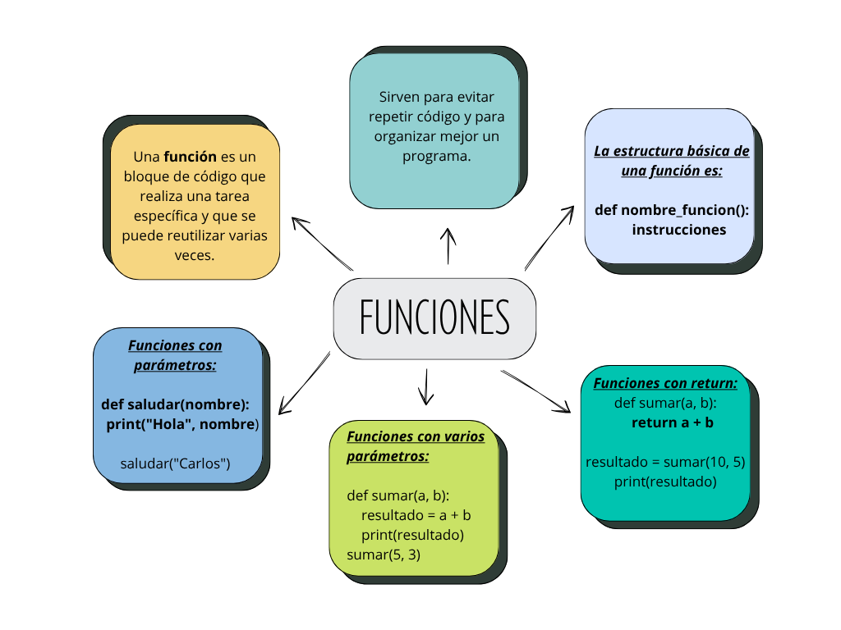
Funciones con python
Programación con Python para docentes
Sesión 5
77

Slide 64
¿Por qué funciones?
Evitan repetir código.
Permiten nombrar una tarea.
Hacen el programa más fácil de leer.
Facilitan probar partes del sistema.
Ayudan a mantener proyectos grandes.
Programación con Python para docentes
Sesión 5
77

Slide 65
Anatomía de una función
Función con entrada y salida.
def calcular_promedio(notas):
"""Devuelve el promedio de una lista de notas."""
if not notas:
return 0
return sum(notas) / len(notas)
resultado = calcular_promedio([8, 9, 7])
print(resultado)
Programación con Python para docentes
Sesión 5
78

Slide 66
Función para estado académico
Regla central del proyecto.
def clasificar_promedio(promedio):
if promedio >= 9:
return "Excelente"
if promedio >= 7:
return "Aprobado"
if promedio >= 5:
return "Recuperación"
return "Reprobado"
print(clasificar_promedio(8.5))
Programación con Python para docentes
Sesión 5
79

Slide 67
Valores por defecto
Parámetros flexibles.
def calcular_promedio_ponderado(trabajo, practica, examen,
p_trabajo=0.30, p_practica=0.30, p_examen=0.40):
return trabajo * p_trabajo + practica * p_practica + examen * p_examen
promedio = calcular_promedio_ponderado(8, 9, 7)
print(f"Promedio: {promedio:.2f}")
Programación con Python para docentes
Sesión 5
80

Slide 68
Manejo de errores
Evitar que el programa se rompa.
def leer_float(mensaje):
while True:
try:
return float(input(mensaje))
except ValueError:
print("Ingrese un número válido.")
nota = leer_float("Nota: ")
print(nota)
Programación con Python para docentes
Sesión 5
81

Slide 69
Función para validar nota
Validación reutilizable.
def leer_nota(mensaje):
while True:
nota = leer_float(mensaje)
if 0 <= nota <= 10:
return nota
print("La nota debe estar entre 0 y 10.")
Programación con Python para docentes
Sesión 5
82

Slide 70
Depuración en VS Code
Colocar un breakpoint.
Ejecutar en modo Debug.
Observar variables.
Avanzar línea por línea.
Revisar qué función se está ejecutando.
Corregir con evidencia, no por intuición.
Programación con Python para docentes
Sesión 5
83

Slide 71
Buenas prácticas iniciales
Funciones pequeñas.
Nombres claros.
Evitar duplicación.
Separar entrada/salida de cálculos.
Usar docstrings cuando la función sea importante.
Probar casos límite.
Programación con Python para docentes
Sesión 5
84

Slide 72
Errores frecuentes del día 5
Olvidar return.
Usar variables locales fuera de la función.
Crear funciones que hacen demasiadas cosas.
Ocultar errores con except demasiado amplio.
No probar listas vacías o datos inválidos.
Programación con Python para docentes
Sesión 5
85

Slide 73
Cierre de la sesión 5
El proyecto queda organizado en funciones.
El código es más claro.
El sistema valida mejor los datos.
El grupo aprende a leer errores y depurar.
Programación con Python para docentes
Sesión 5
86

Slide 74
06
Sesión 6: Programación orientada a objetos
Modelar entidades académicas usando clases, objetos, atributos y métodos.
Curso de Programación con Python
87

Slide 75
Sesión 6 | Objetivo
Modelar entidades académicas usando clases, objetos, atributos y métodos.
Conectar el concepto con tareas docentes reales.
Construir una parte del proyecto integrador.
Cerrar con una evidencia ejecutable.
Programación con Python para docentes
Sesión 6
88

Slide 76
Sesión 6 | Agenda de trabajo
Clases y objetos.
Atributos.
Métodos.
self.
Herencia.
Composición.
dataclasses.
Programación con Python para docentes
Sesión 6
89

Slide 77
Sesión 6 | Avance del proyecto
Crear clase Estudiante.
Crear clase Curso.
Mover promedio y estado a métodos.
Guardar estudiantes dentro de un curso.
Proyecto: Asistente Académico Docente con Python
Programación con Python para docentes
Sesión 6
90

Slide 78
Sesión 6 | Práctica guiada
Transformar diccionarios en clases.
Crear método agregar_nota.
Crear método resumen.
Probar objetos con datos reales.
Programación con Python para docentes
Sesión 6
91

Slide 79
Programación Orientada a Objetos (POO)
Objetivo de la unidad:
Comprender cómo Python permite modelar elementos del mundo real mediante clases y objetos, organizando el código en estructuras más claras, reutilizables y fáciles de mantener.
En lugar de trabajar solo con variables sueltas o funciones independientes, la programación orientada a objetos permite representar entidades como:
Estudiante
Docente
Curso
Materia
Universidad
Calificación
Asistencia
Programación con Python para docentes
Sesión 6
92

Slide 80
Conceptos de POO
Clase: plantilla.
Objeto: instancia concreta.
Atributo: dato del objeto.
Método: acción del objeto.
self: referencia al propio objeto.
Programación con Python para docentes
Sesión 6
93

Slide 81
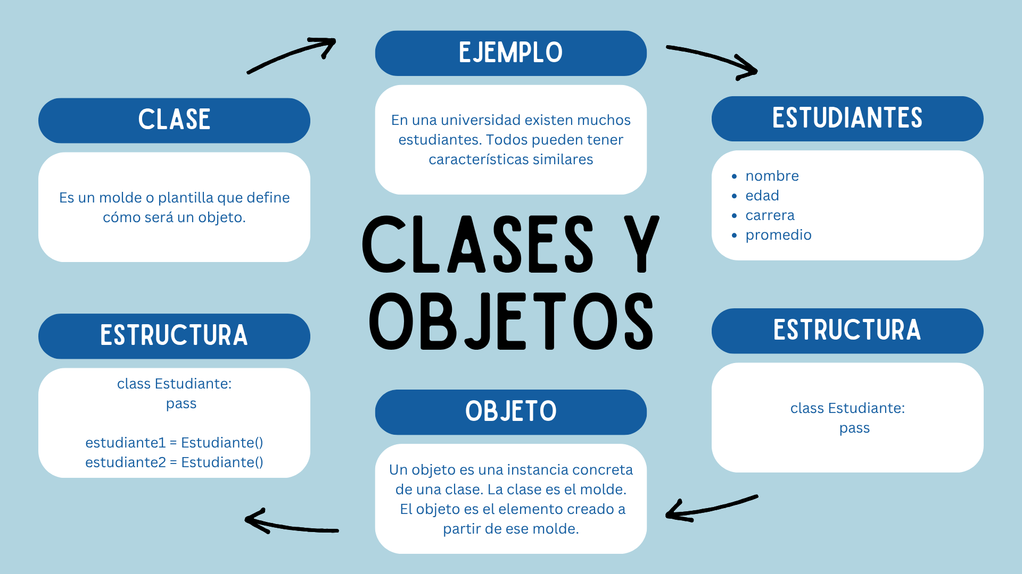
Programación Orientada a Objetos (POO)
Programación con Python para docentes
Sesión 6
92

Slide 82
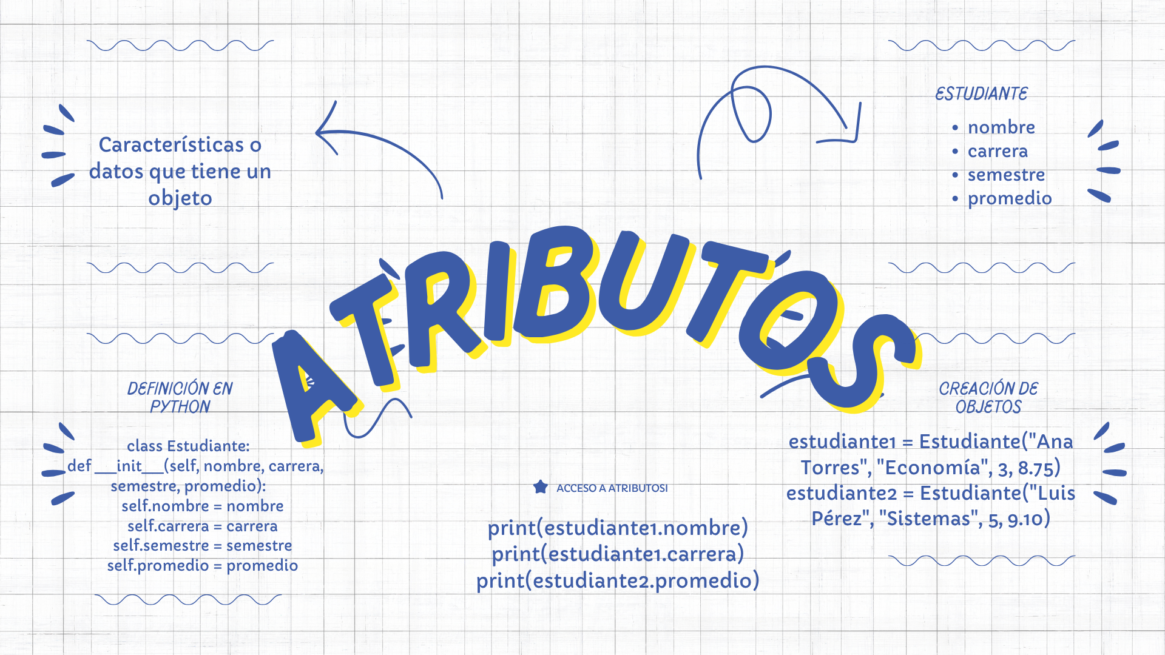
Programación Orientada a Objetos (POO)
Programación con Python para docentes
Sesión 6
92

Slide 83
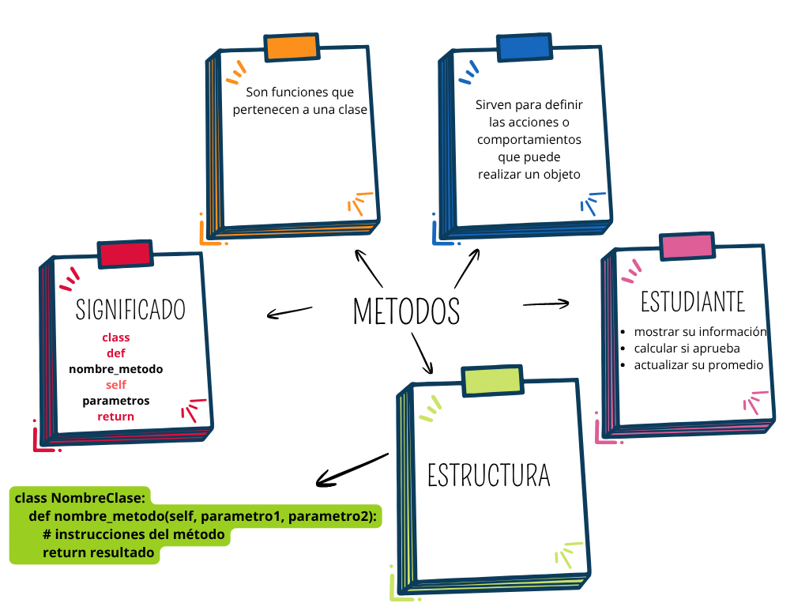
Programación Orientada a Objetos (POO)
Programación con Python para docentes
Sesión 6
92

Slide 84
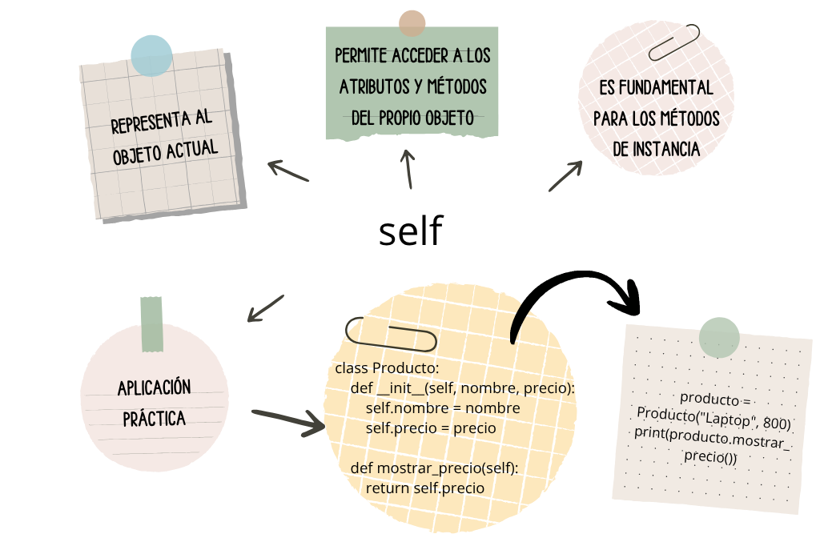
Programación Orientada a Objetos (POO)
Programación con Python para docentes
Sesión 6
92

Slide 85
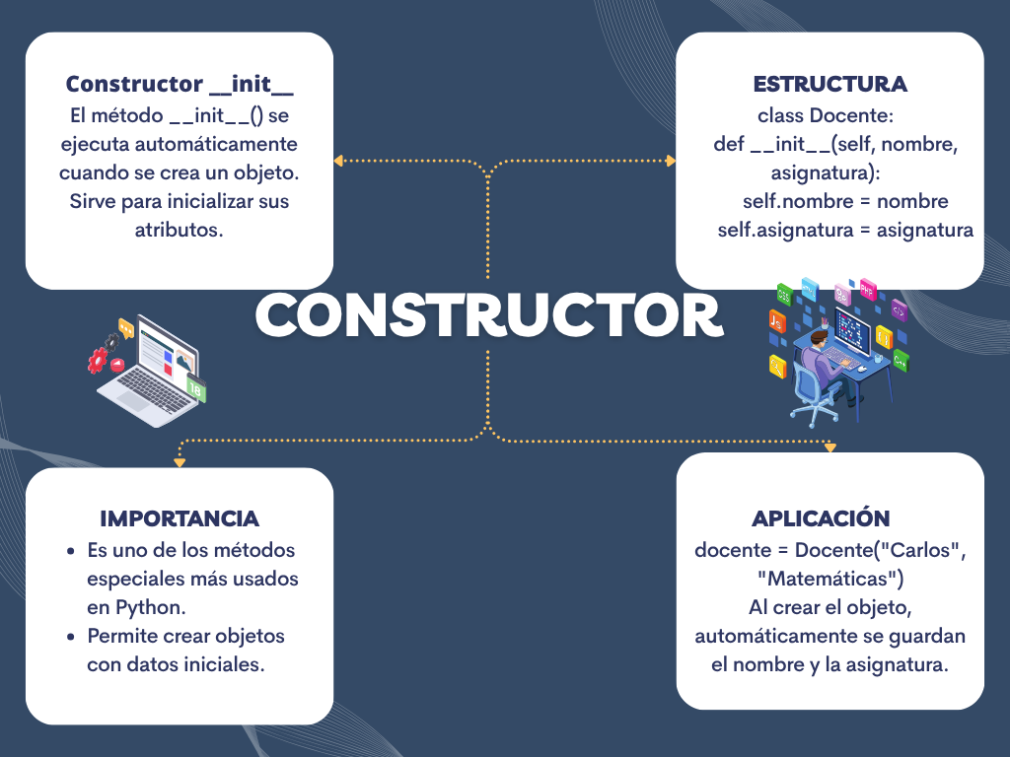
Programación Orientada a Objetos (POO)
Programación con Python para docentes
Sesión 6
92

Slide 86
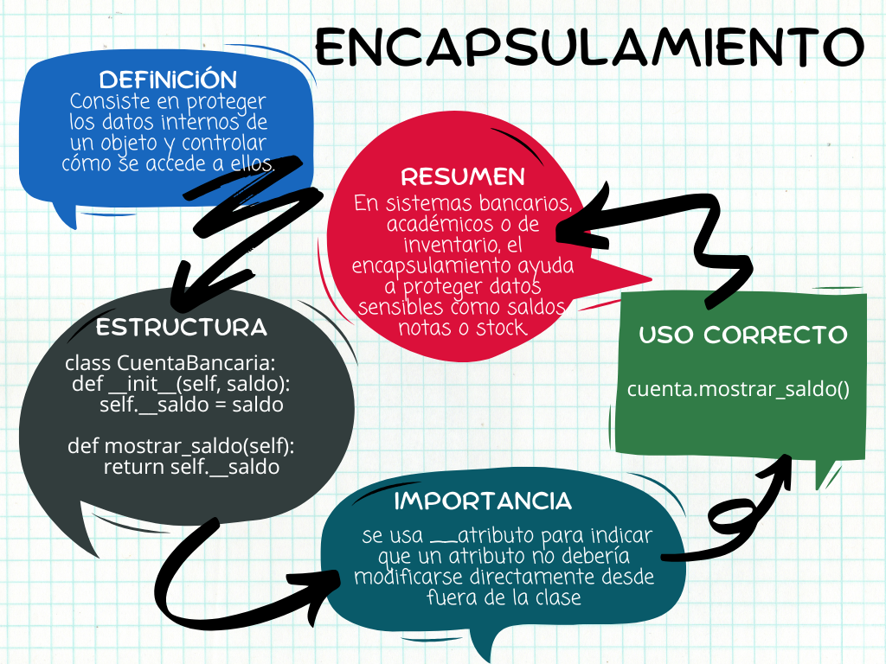
Programación Orientada a Objetos (POO)
Programación con Python para docentes
Sesión 6
92

Slide 87
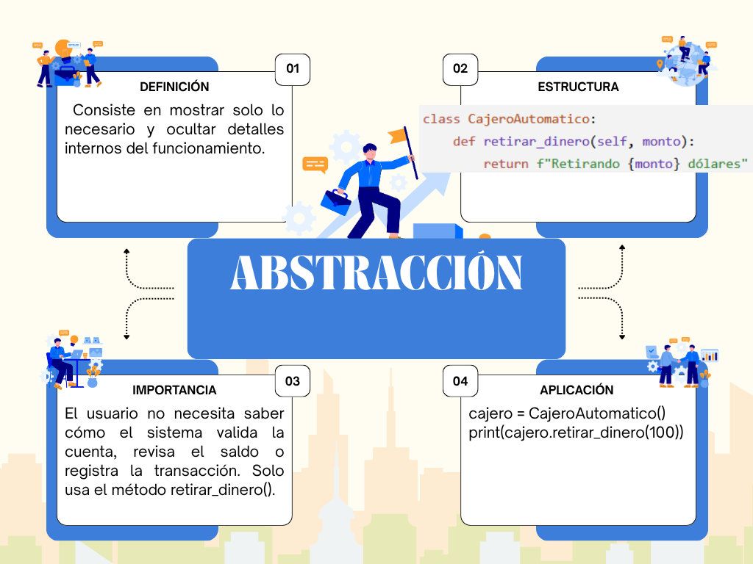
Programación Orientada a Objetos (POO)
Programación con Python para docentes
Sesión 6
92

Slide 88
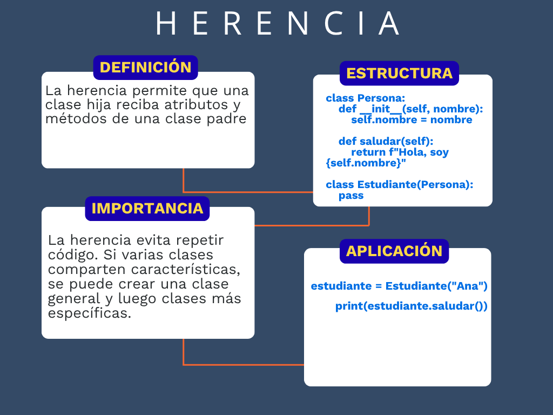
Programación Orientada a Objetos (POO)
Programación con Python para docentes
Sesión 6
92

Slide 89
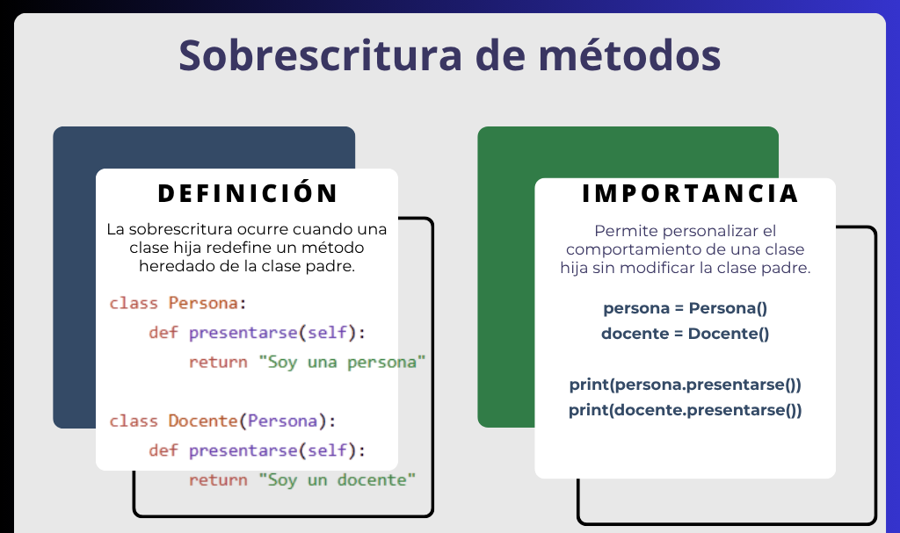
Programación Orientada a Objetos (POO)
Programación con Python para docentes
Sesión 6
92

Slide 90
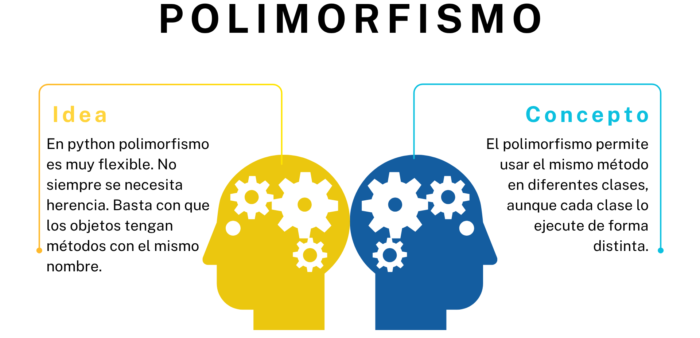
Programación Orientada a Objetos (POO)
Programación con Python para docentes
Sesión 6
92

Slide 91
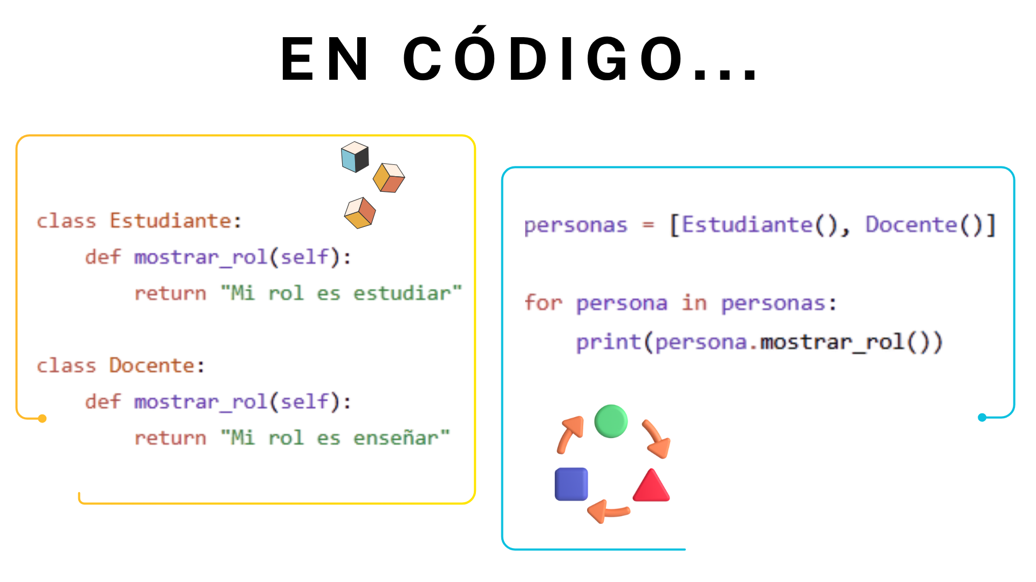
Programación Orientada a Objetos (POO)
Programación con Python para docentes
Sesión 6
92

Slide 92
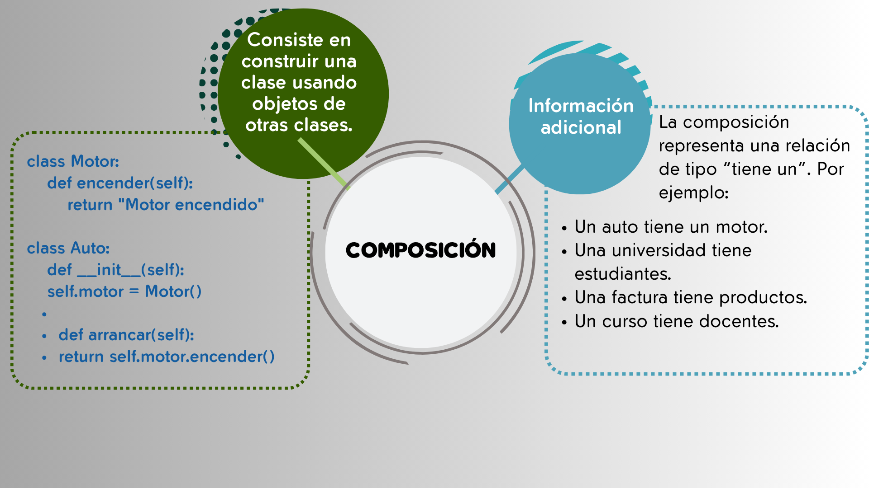
Programación Orientada a Objetos (POO)
Programación con Python para docentes
Sesión 6
92

Slide 93
¿Qué problema resuelve POO?
Cuando hay muchos diccionarios, el código se vuelve difícil de mantener.
Las clases agrupan datos y comportamiento.
Un estudiante no solo tiene datos: también puede calcular su promedio.
Un curso puede contener estudiantes y generar resumen.
Programación con Python para docentes
Sesión 6
92

Slide 94
Clase Estudiante
Modelo simple del proyecto.
class Estudiante:
def __init__(self, nombre, notas):
self.nombre = nombre
self.notas = notas
def promedio(self):
if not self.notas:
return 0
return sum(self.notas) / len(self.notas)
def estado(self):
return "Aprobado" if self.promedio() >= 7 else "Reprobado"
ana = Estudiante("Ana", [8.5, 9.0, 7.8])
print(ana.nombre)
print(ana.promedio())
print(ana.estado())
Programación con Python para docentes
Sesión 6
94

Slide 95
Agregar nota como método
El objeto controla sus propios datos.
class Estudiante:
def __init__(self, cedula, nombre):
self.cedula = cedula
self.nombre = nombre
self.notas = []
def agregar_nota(self, nota):
if 0 <= nota <= 10:
self.notas.append(nota)
else:
raise ValueError("Nota fuera de rango")
Programación con Python para docentes
Sesión 6
95

Slide 96
Clase Curso
Un curso contiene estudiantes.
class Curso:
def __init__(self, nombre, docente):
self.nombre = nombre
self.docente = docente
self.estudiantes = []
def agregar_estudiante(self, estudiante):
self.estudiantes.append(estudiante)
def cantidad_estudiantes(self):
return len(self.estudiantes)
Programación con Python para docentes
Sesión 6
96

Slide 97
Herencia
Una clase puede especializar otra.
class Persona:
def __init__(self, nombre, correo):
self.nombre = nombre
self.correo = correo
def presentarse(self):
return f"Soy {self.nombre}"
class Docente(Persona):
def __init__(self, nombre, correo, asignatura):
super().__init__(nombre, correo)
self.asignatura = asignatura
Programación con Python para docentes
Sesión 6
97

Slide 98
Dataclasses
Útiles para modelos simples de datos.
from dataclasses import dataclass
@dataclass
class Animal:
codigo: str
especie: str
peso_kg: float
def clasificar_peso(self):
return "Alto" if self.peso_kg >= 50 else "Normal"
animal = Animal("BOV001", "Bovino", 62.5)
print(animal)
Programación con Python para docentes
Sesión 6
98

Slide 99
Diccionario vs clase
Diccionario
Clase
Rápido para datos simples.
Flexible.
No obliga a métodos.
Puede crecer desordenado.
Agrupa datos y comportamiento.
Tiene métodos.
Mejor para proyectos grandes.
Exige diseño inicial.
Programación con Python para docentes
Sesión 6
99

Slide 100
Errores frecuentes del día 6
Olvidar self.
Llamar un método como si fuera atributo.
Confundir clase con objeto.
Usar herencia donde bastaba composición.
Crear clases sin comportamiento real.
Programación con Python para docentes
Sesión 6
100

Slide 101
Cierre de la sesión 6
El proyecto ya tiene entidades académicas.
Estudiante y Curso se modelan como clases.
La lógica se mueve hacia métodos.
El código queda más profesional.
Programación con Python para docentes
Sesión 6
101

Slide 102
07
Sesión 7: Gestión de paquetes y análisis de datos con pip, pandas y matplotlib
Instalar dependencias y trabajar con CSV / JSON.
Curso de Programación con Python
102

Slide 103
¿Qué es pip?
Es el gestor de paquetes de Python.
Permite descargar e instalar bibliotecas desarrolladas por otras personas u organizaciones.
BIBLIOTECAS:
pandas: análisis y manipulación de datos.
matplotlib: creación de gráficos.
requests: consumo de APIs.
openpyxl: lectura y escritura de archivos Excel.
fastapi: desarrollo de APIs.
django: desarrollo de aplicaciones web.
Programación con Python para docentes
Sesión 1
22

Slide 104
Python incluye:
math, random, json
Pero bibliotecas como: pandas y matplotlib deben instalarse.
Programación con Python para docentes
Sesión 1
22

Slide 105
¿Qué es pip?
Programación con Python para docentes
Sesión 1
22

Slide 106
Pip instalado y funcionando correctamente:
pip 26.1.2: version de pip instalada
C:\Users\pucodev\AppData\Local\Programs\Python\Python313\Lib\site-packages\pip: carpeta donde está instalado pip.
(python 3.13): Este pip pertenece a Python 3.13 → versión principal y secundaria.
Programación con Python para docentes
Sesión 1
22

Slide 107
Recomendación :
Para instalar bibliotecas en python se recomienda usar el comando:
python –m pip nombre_biblioteca
python: ejecuta el intérprete.
-m: indica que Python debe ejecutar un módulo como si fuera un programa.
venv: es el modulo incorporado que crea entornos virtuales.
.venv: es el nombre de la carpeta donde se guardará el entorno virtual.
Para desactivar el entorno virtual ejecutamos: deactivate
Programación con Python para docentes
Sesión 1
22

Slide 108
Archivo requirements.txt :
Registra las bibliotecas necesarias para ejecutar un proyecto:
python -m pip freeze > requirements.txt
Programación con Python para docentes
Sesión 1
22

Slide 109
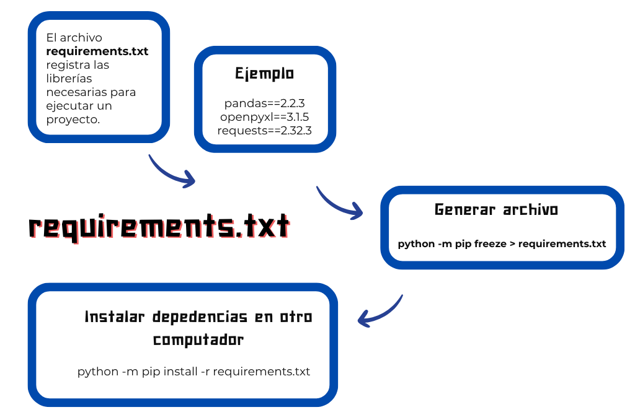
requirements.txt
Programación con Python para docentes
Sesión 1
22

Slide 110
Actualizar requirements.txt
python -m pip freeze > requirements.txt
Programación con Python para docentes
Sesión 1
22

Slide 111
Recomendacion:
No se deben utilizar nombres de bibliotecas para los archivos del proyecto:
Evitar nombres como:
pandas.py
matplotlib.py
numpy.py
requests.py
Atención: Si existe un archivo llamado pandas.py, Python puede importar ese archivo en lugar de la biblioteca real. Esto produce errores como: AttributeError: module 'pandas' has no attribute 'DataFrame'
Programación con Python para docentes
Sesión 1
22

Slide 112
¿Qué es Pandas?
Biblioteca utilizada para:
Organizar datos tabulares.
Leer archivos CSV, JSON y Excel.
Limpiar información.
Filtrar registros.
Calcular estadísticas.
Agrupar información.
Preparar datos para visualización o inteligencia artificial.
Programación con Python para docentes
Sesión 1
22

Slide 113
Instalar librería para Pandas
Comando de instalación:
python -m pip install pandas
Importación:
import pandas as pd
Programación con Python para docentes
Sesión 1
22

Slide 114
¿Series y Dataframes?
SERIES: Representa una columna de datos.
DataFrame: Es una tabla formada por filas y columnas.
Programación con Python para docentes
Sesión 1
22

Slide 115
Matplotlib
Matplotlib es una biblioteca para crear visualizaciones en Python.:
Permite generar:
Gráficos de líneas.
Gráficos de líneas.
Gráficos de barras.
Histogramas.
Diagramas de dispersión.
Gráficos circulares.
Visualizaciones científicas y estadísticas.
Programación con Python para docentes
Sesión 1
22

Slide 116
Instalar librería para Matplotlib
Comando de instalación:
python -m pip install matplotlib
Importación:
import matplotlib.pyplot as plt
Programación con Python para docentes
Sesión 1
22

Slide 117
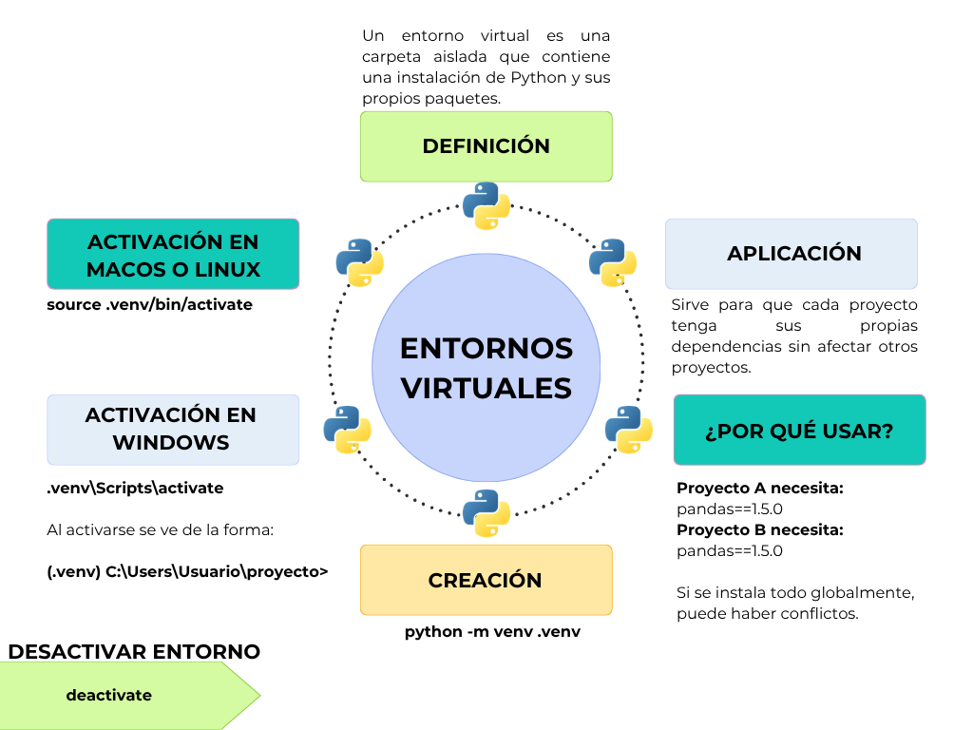
Entornos virtuales
Programación con Python para docentes
Sesión 7
107

Slide 118
Recomendacion:
No se deben utilizar nombres de bibliotecas para los archivos del proyecto:
Evitar nombres como:
pandas.py
matplotlib.py
numpy.py
requests.py
Atención: Si existe un archivo llamado pandas.py, Python puede importar ese archivo en lugar de la biblioteca real. Esto produce errores como: AttributeError: module 'pandas' has no attribute 'DataFrame'
Programación con Python para docentes
Sesión 1
22

Slide 119
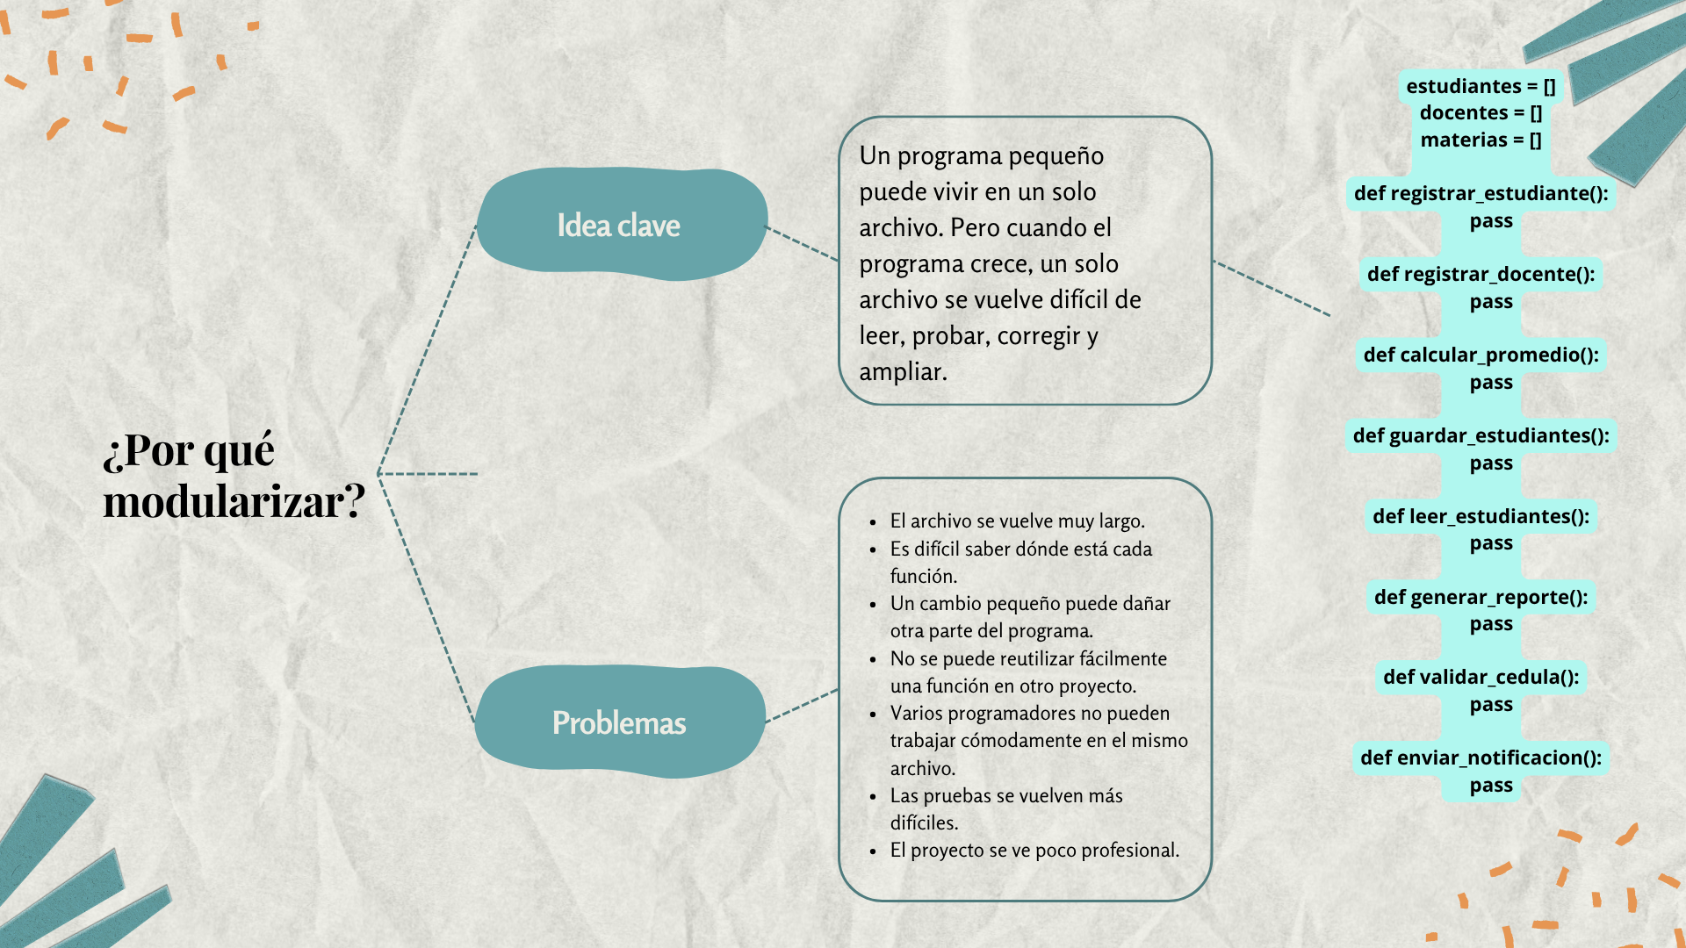
¿Por qué modularizar?
Programación con Python para docentes
Sesión 7
107

Slide 120
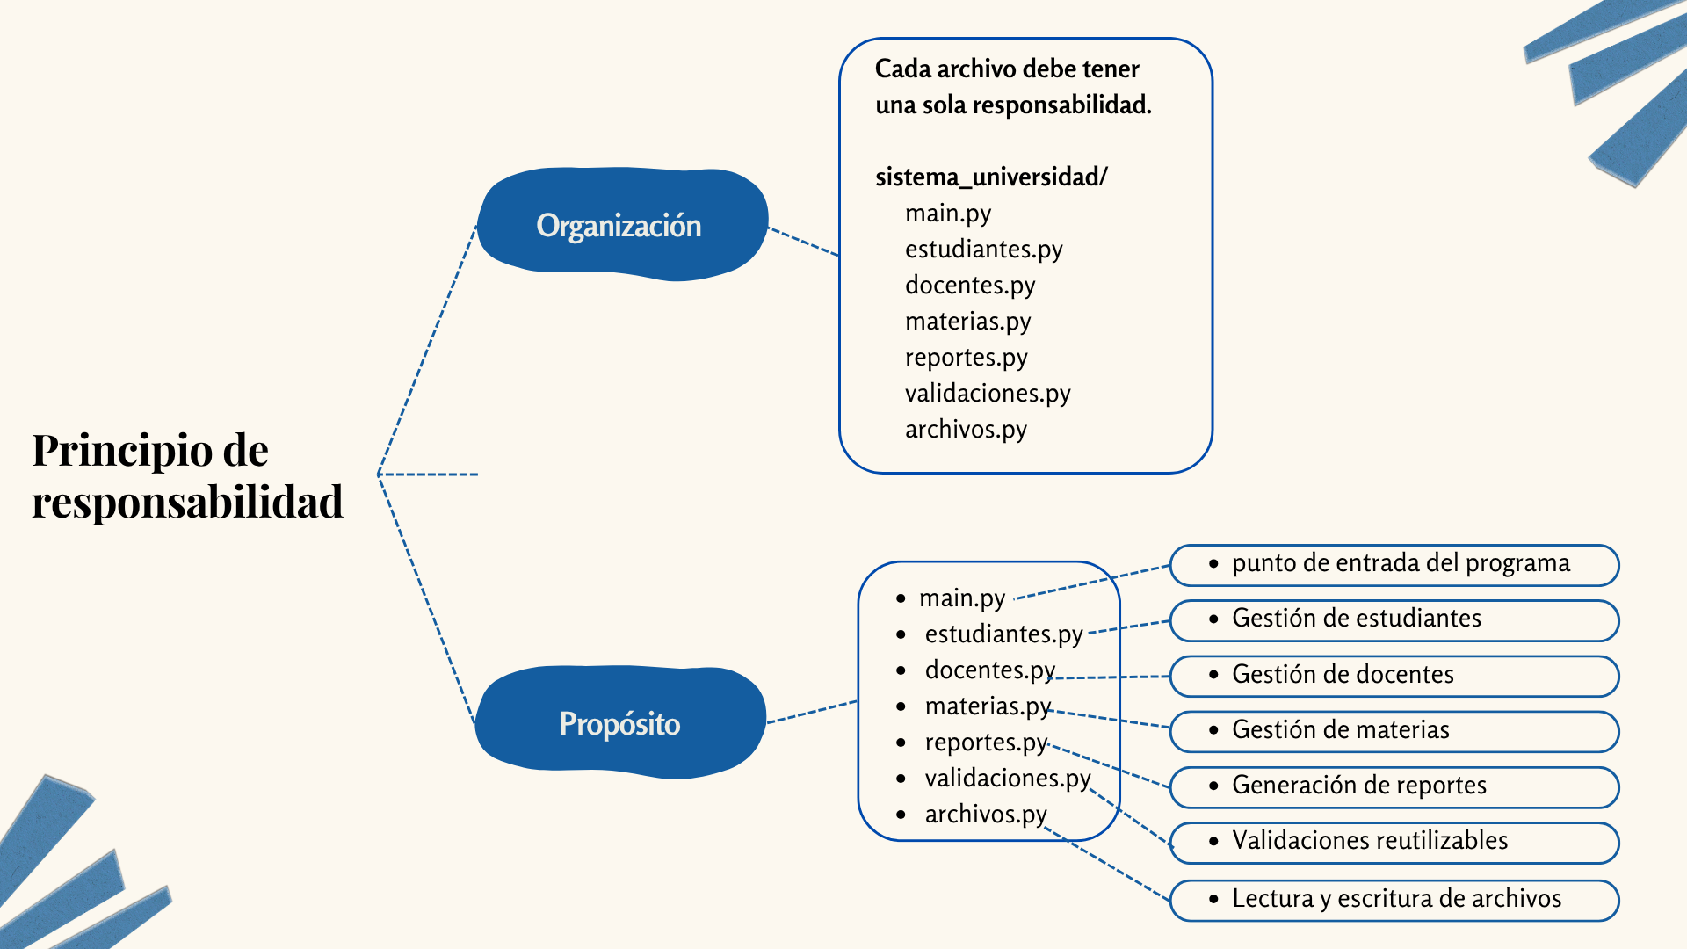
¿Por qué modularizar?
Programación con Python para docentes
Sesión 7
107

Slide 121
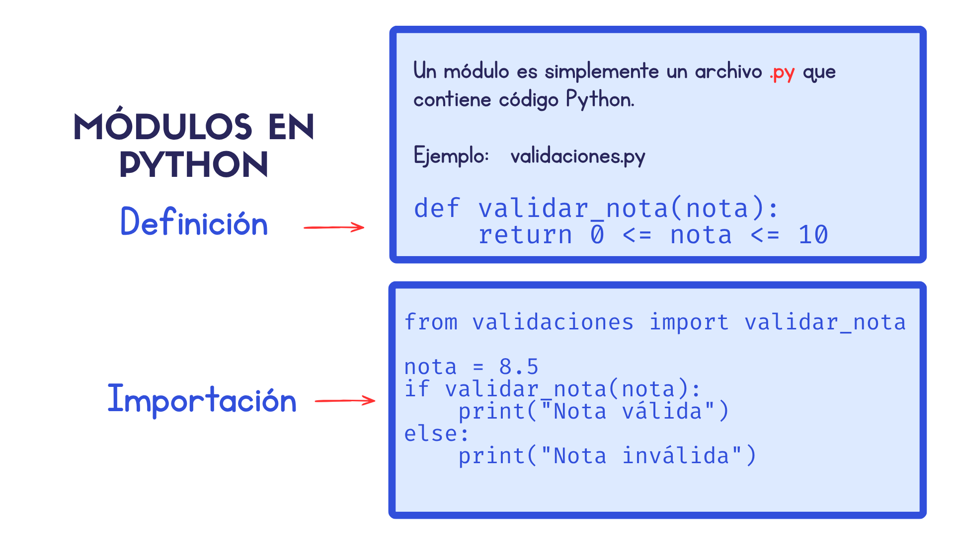
¿Qué es un modulo en python?
Programación con Python para docentes
Sesión 7
107

Slide 122
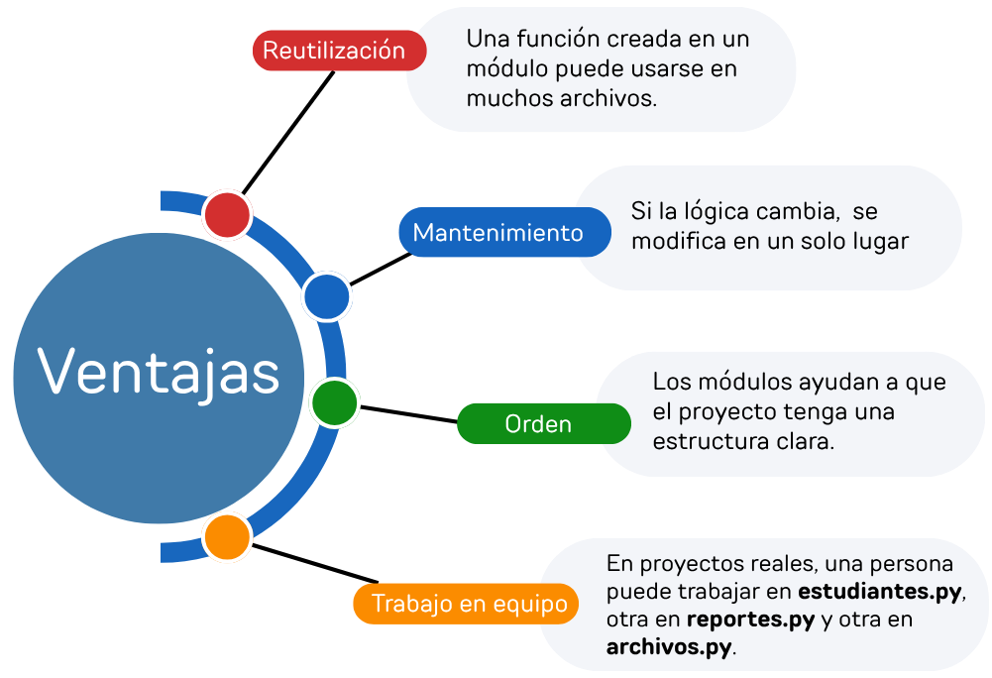
Ventajas de utilizar módulos
Programación con Python para docentes
Sesión 7
107

Slide 123
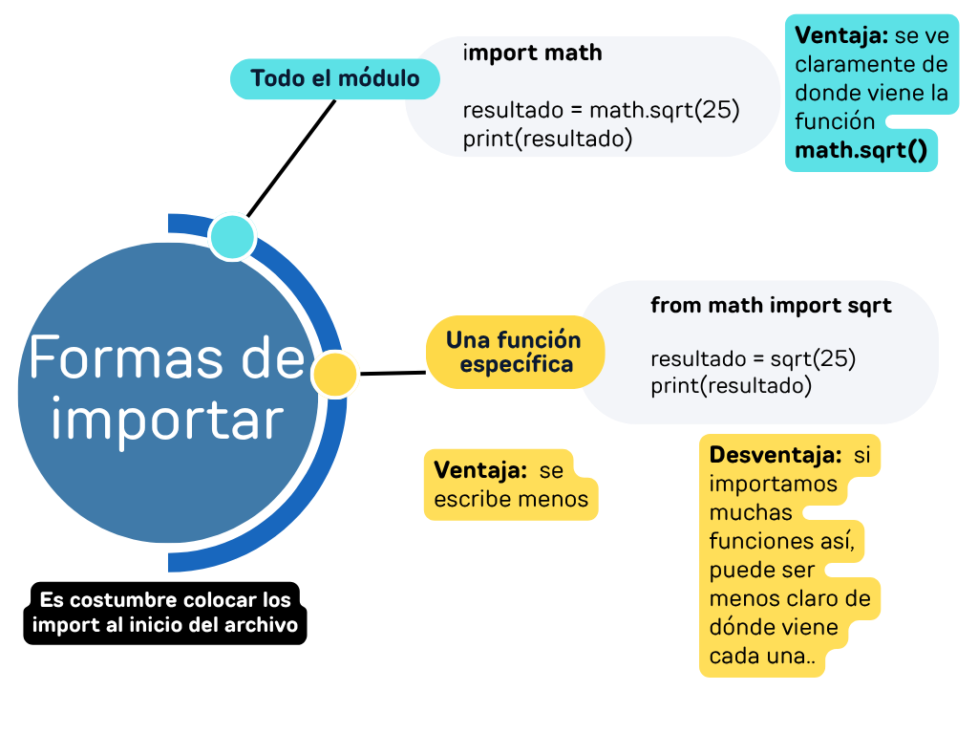
Formas de Importar Módulos
Programación con Python para docentes
Sesión 7
107

Slide 124
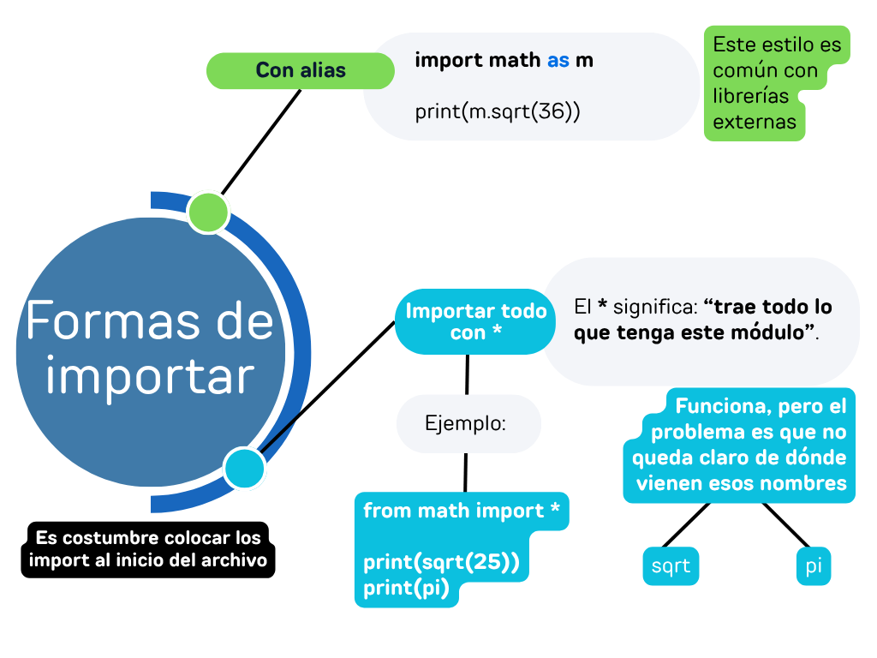
Formas de Importar Módulos
Programación con Python para docentes
Sesión 7
107

Slide 125
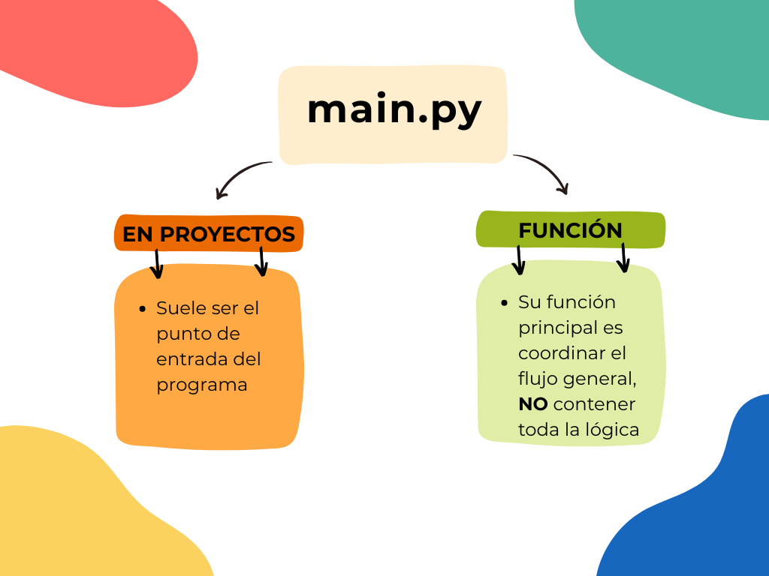
main.py (Importante)
Programación con Python para docentes
Sesión 7
107

Slide 126
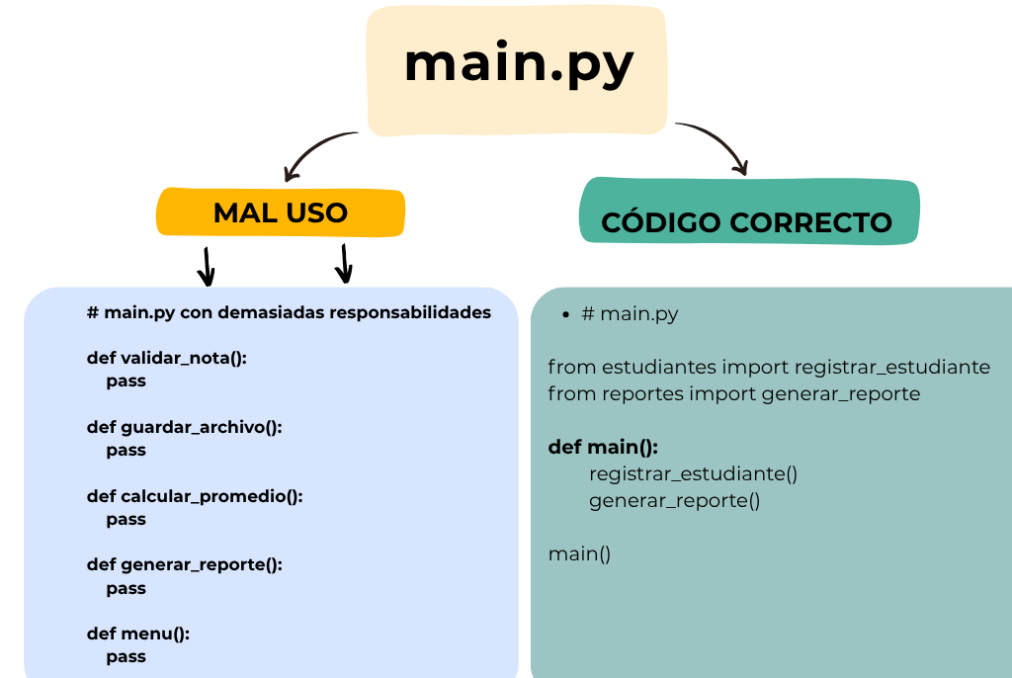
main.py (Importante)
Programación con Python para docentes
Sesión 7
107

Slide 127
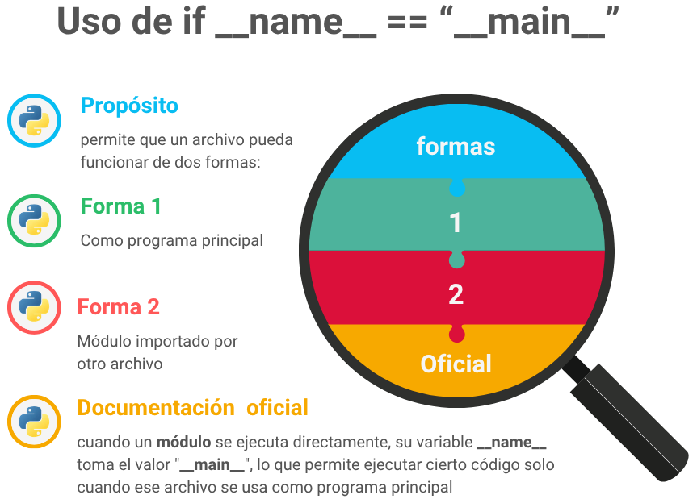
Uso de if __name__ == “__main__”
Programación con Python para docentes
Sesión 7
107

Slide 128
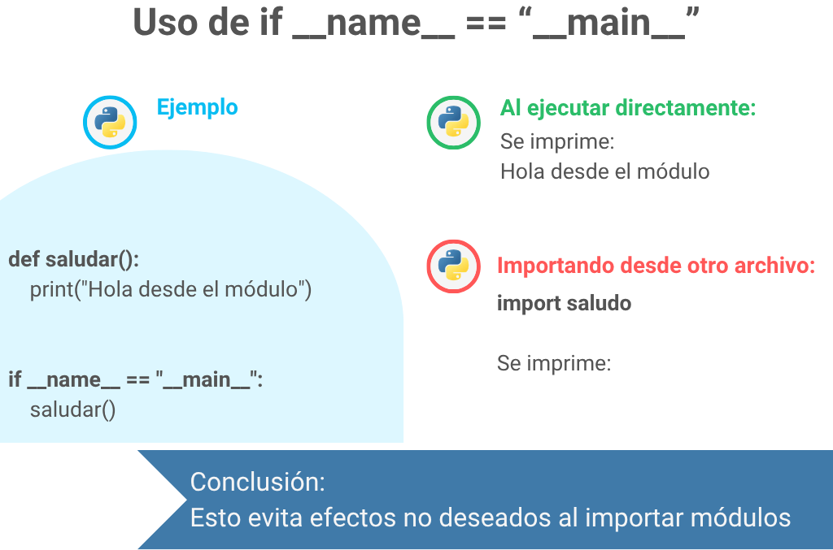
Uso de if __name__ == “__main__”
Programación con Python para docentes
Sesión 7
107

Slide 129
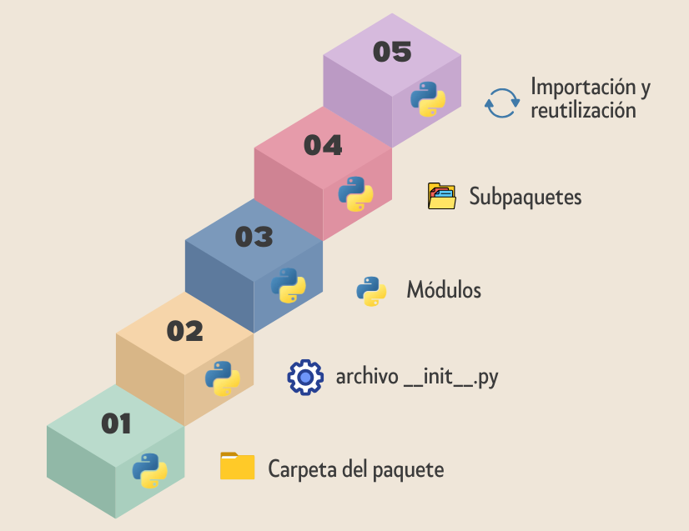
Uso de Paquetes en Python
Programación con Python para docentes
Sesión 7
107

Slide 130
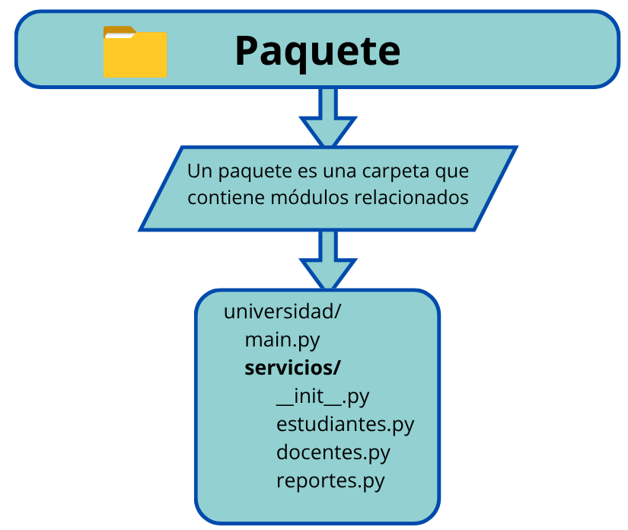
¿Qué es un paquete?
Programación con Python para docentes
Sesión 7
107

Slide 131
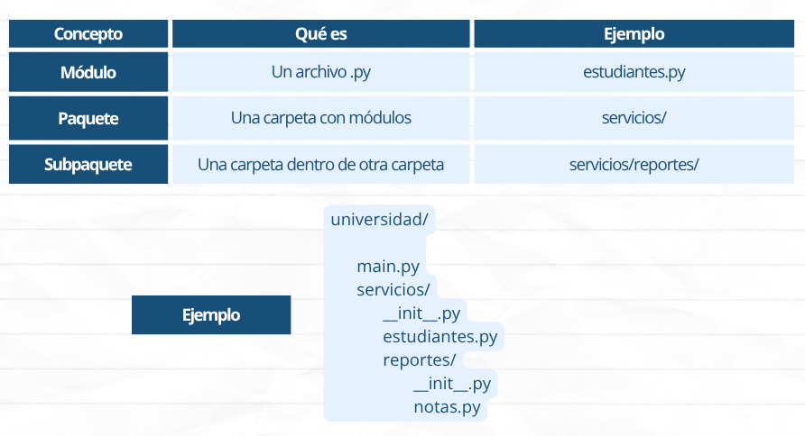
Diferencia entre modulo y paquete
Programación con Python para docentes
Sesión 7
107

Slide 132
Diferencia entre modulo y paquete
Programación con Python para docentes
Sesión 7
107

Slide 133
¿Qué es pip?
Programación con Python para docentes
Sesión 1
22

Slide 134
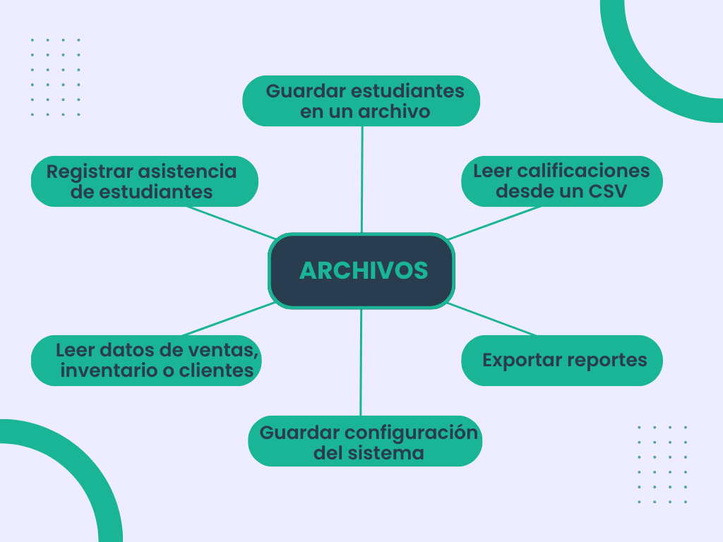
Archivos con python
Programación con Python para docentes
Sesión 1
22

Slide 135
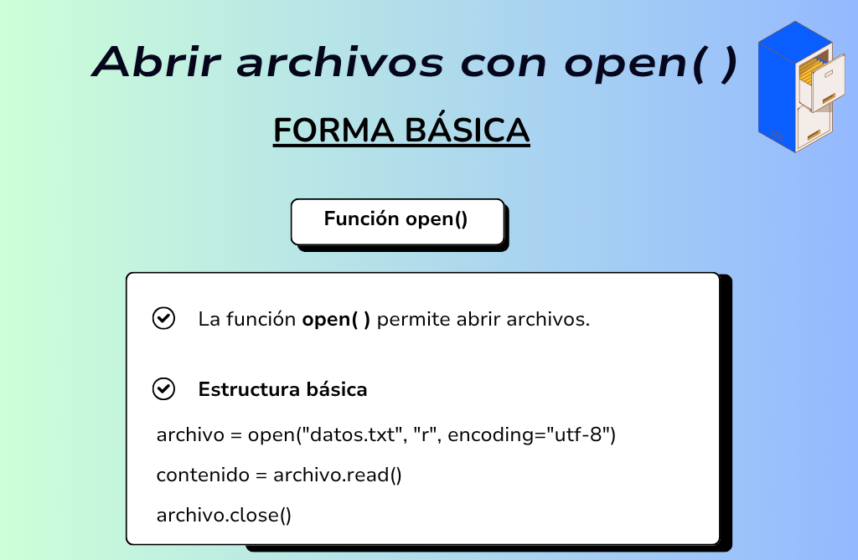
Archivos con python
Programación con Python para docentes
Sesión 1
22

Slide 136
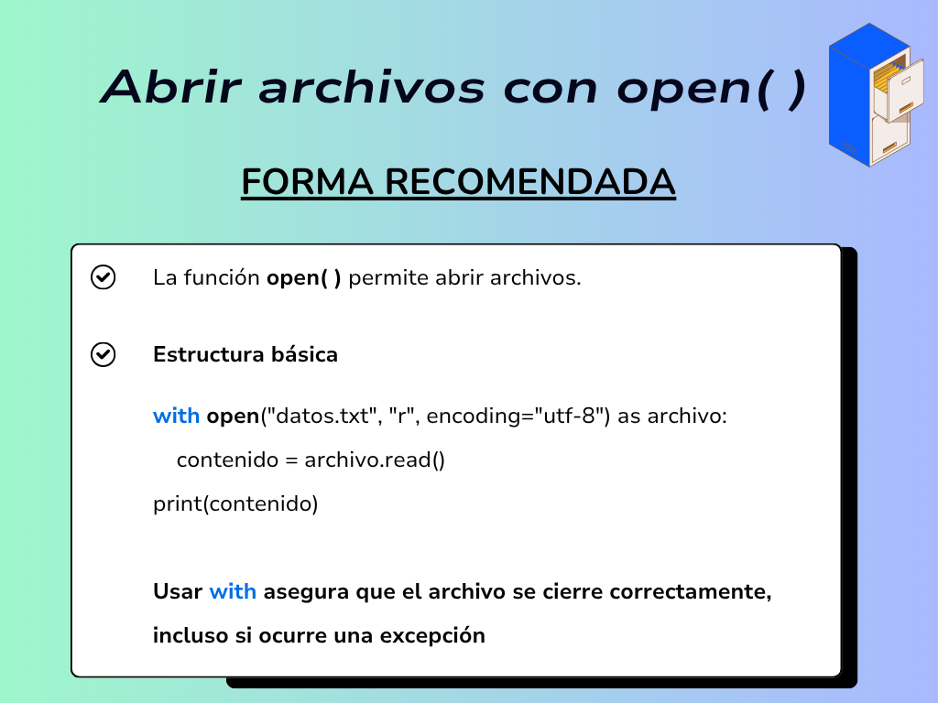
Archivos con python
Programación con Python para docentes
Sesión 1
22

Slide 137
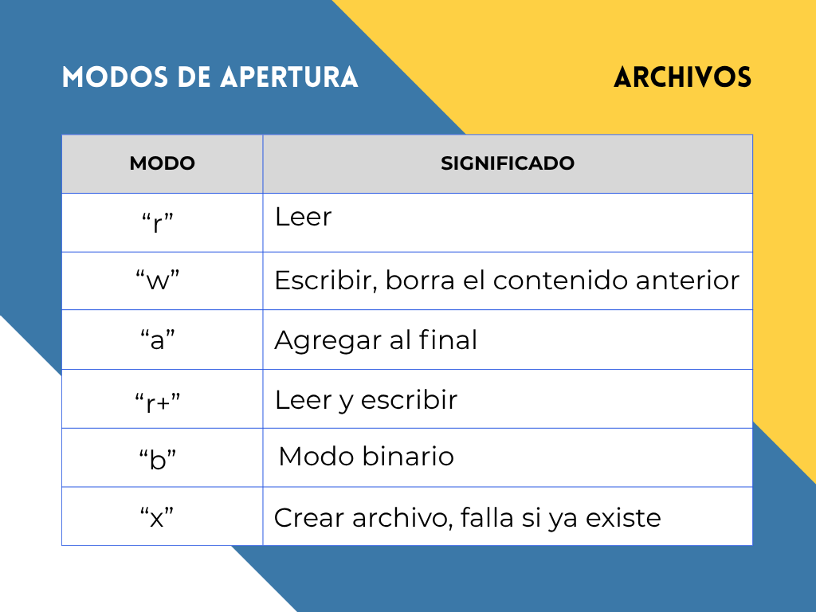
Apertura de archivos
Programación con Python para docentes
Sesión 1
22

Slide 138
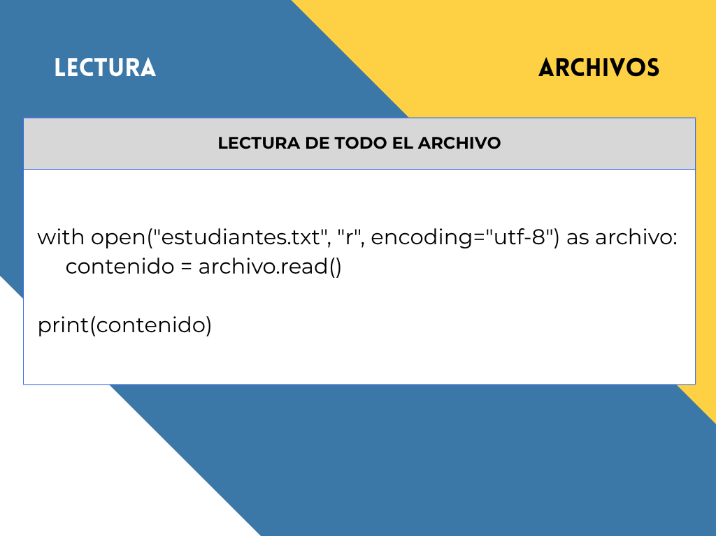
Lectura de archivos
Programación con Python para docentes
Sesión 1
22

Slide 139
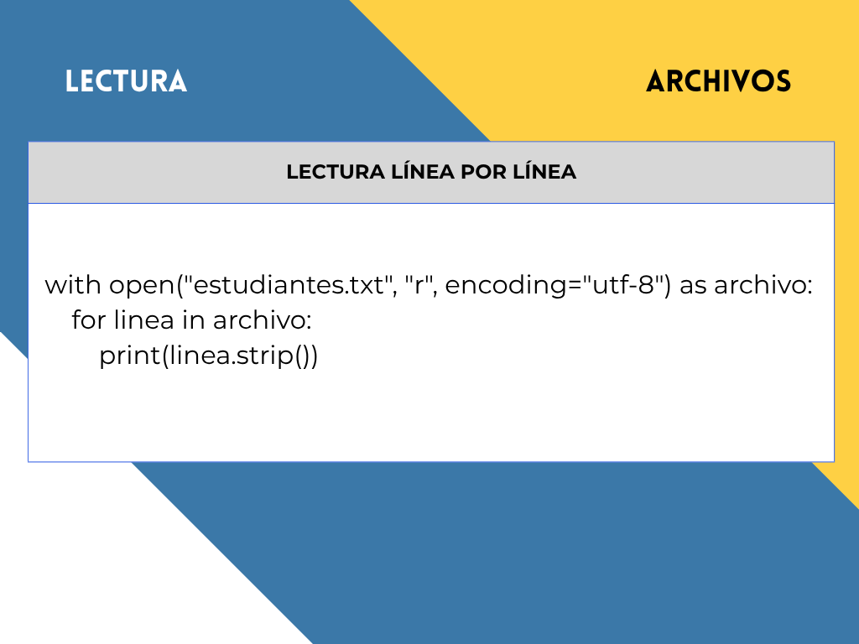
Lectura de archivos
Programación con Python para docentes
Sesión 1
22

Slide 140
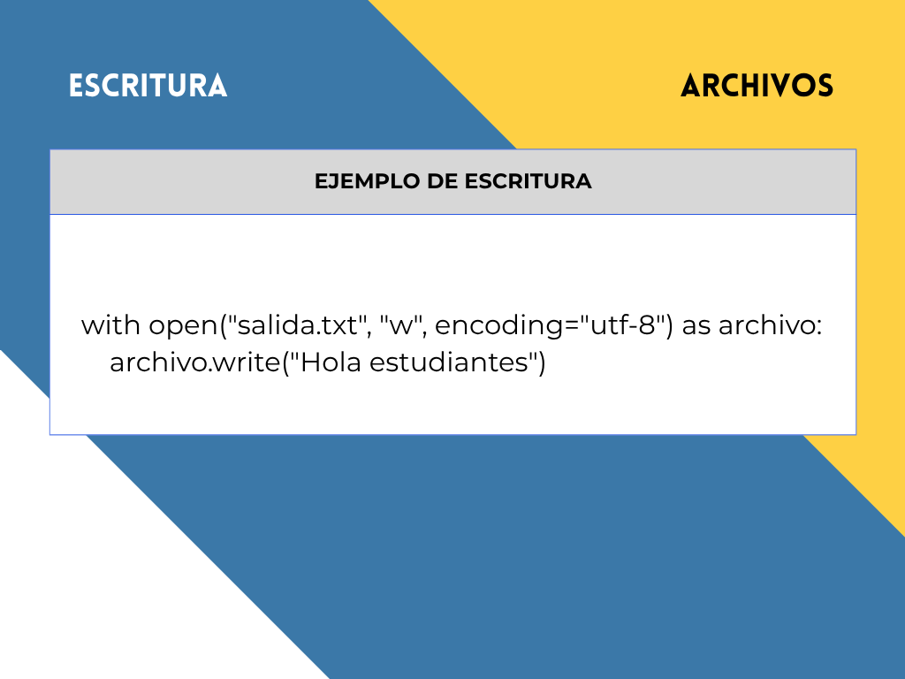
Escritura de archivos
Programación con Python para docentes
Sesión 1
22

Slide 141
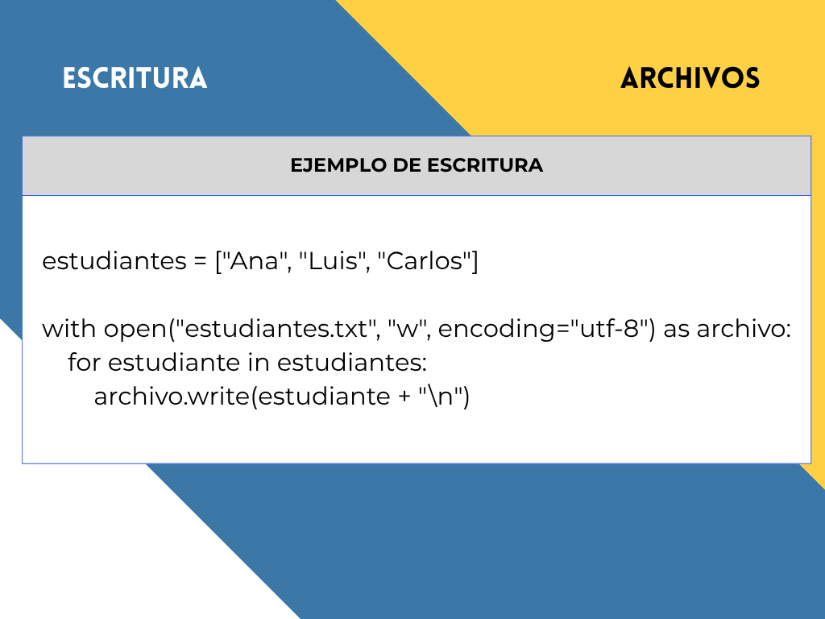
Escritura de archivos
Programación con Python para docentes
Sesión 1
22

Slide 142
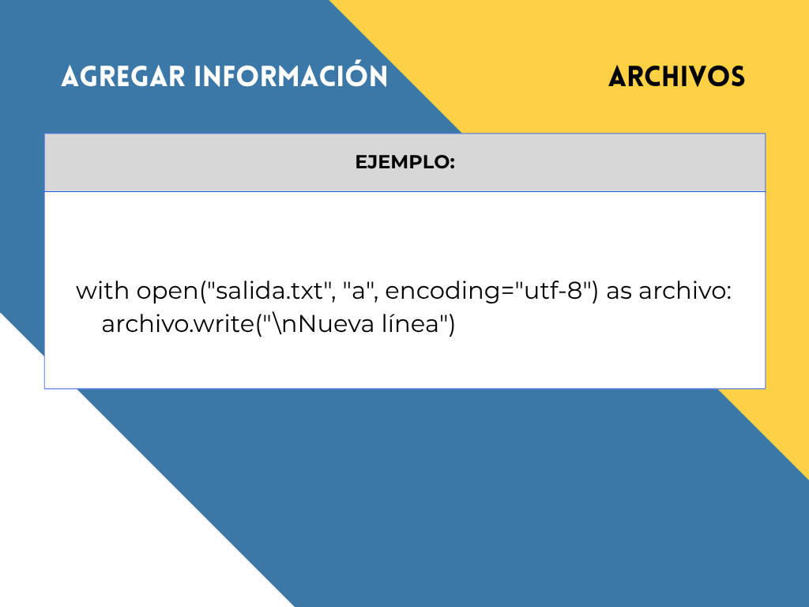
Agregar información en archivo
Programación con Python para docentes
Sesión 1
22

Slide 143

Pathlib rutas de archivos
Programación con Python para docentes
Sesión 1
22

Slide 144

Leer csv
Programación con Python para docentes
Sesión 1
22

Slide 145

Leer csv como diccionario
Programación con Python para docentes
Sesión 1
22

Slide 146

Escribir csv
Programación con Python para docentes
Sesión 1
22

Slide 147

Archivos JSON
Programación con Python para docentes
Sesión 1
22

Slide 148

Archivos JSON
Programación con Python para docentes
Sesión 1
22

Slide 149

Archivos JSON
Programación con Python para docentes
Sesión 1
22

Slide 150
Estructura recomendada
Carpetas del proyecto.
asistente_academico_docente/
│
├── main.py
├── README.md
├── data/
│ ├── estudiantes.csv
│ └── notas.csv
├── reportes/
└── src/
├── estudiantes.py
├── notas.py
├── validaciones.py
└── reportes.py
Programación con Python para docentes
Sesión 7
108

Slide 151
Módulo propio
Archivo: operaciones.py
def promedio(valores):
return sum(valores) / len(valores) if valores else 0
def clasificar_nota(nota):
if nota >= 9:
return "Excelente"
if nota >= 7:
return "Aprobado"
return "Revisar"
Programación con Python para docentes
Sesión 7
109

Slide 152
Importar funciones
Archivo: main.py
from operaciones import promedio, clasificar_nota
notas = [8.5, 9.2, 7.8]
p = promedio(notas)
print(p)
print(clasificar_nota(p))
Programación con Python para docentes
Sesión 7
110

Slide 153
Entorno virtual
Aislar dependencias del proyecto.
python -m venv .venv
# Windows
.venv\Scripts\activate
# Linux/macOS
source .venv/bin/activate
python -m pip install pandas
python -m pip freeze > requirements.txt
Programación con Python para docentes
Sesión 7
111

Slide 154
pip y requirements.txt
• pip instala bibliotecas.
• requirements.txt registra dependencias.
• Permite reproducir el proyecto en otra máquina.
• Evita instalar paquetes sin control.
• Es una práctica profesional desde cursos iniciales.
Programación con Python para docentes
Sesión 7
112

Slide 155
Leer CSV
Archivo con estudiantes y promedios.
import csv
with open("data/estudiantes.csv", newline="", encoding="utf-8") as archivo:
lector = csv.DictReader(archivo)
for fila in lector:
nombre = fila["nombre"]
promedio = float(fila["promedio"])
print(nombre, promedio)
Programación con Python para docentes
Sesión 7
113

Slide 156
Guardar JSON
Útil para configuración o datos flexibles.
import json
curso = {
"nombre": "Programación con Python",
"duracion_horas": 40,
"participantes": 10
}
with open("curso.json", "w", encoding="utf-8") as archivo:
json.dump(curso, archivo, ensure_ascii=False, indent=2)
Programación con Python para docentes
Sesión 7
114

Slide 157
Leer JSON
Recuperar datos guardados.
import json
with open("curso.json", encoding="utf-8") as archivo:
datos = json.load(archivo)
print(datos["nombre"])
print(datos["duracion_horas"])
Programación con Python para docentes
Sesión 7
115

Slide 158
Errores frecuentes del día 7
• Ruta de archivo incorrecta.
• CSV con nombres de columnas distintos.
• Problemas de codificación.
• Olvidar activar el entorno virtual.
• Instalar paquetes en otro intérprete.
Programación con Python para docentes
Sesión 7
116

Slide 159

Preguntas de la sesión 7
Programación con Python para docentes
Sesión 1
22

Slide 160
Cierre de la sesión 7
La idea más importante de esta clase es que programar profesionalmente no consiste solo en hacer que el código funcione. También consiste en organizarlo bien.
Un proyecto bien modularizado es:
Más fácil de leer.
Más fácil de corregir.
Más fácil de probar.
Más fácil de ampliar.
Permite reutilizar código.
Se ve más profesional.
Facilita el trabajo en equipo.
Programación con Python para docentes
Sesión 7
117

Slide 161
Cierre de la sesión 7
• El proyecto ya está organizado en carpetas.
• Los datos pueden leerse desde archivos.
• El sistema puede guardar información.
• El entorno empieza a ser reproducible.
Programación con Python para docentes
Sesión 7
117

Slide 162
08
Sesión 8: Bases de datos relacionales y SQLite
Comprender SQL y conectar Python con una base de datos.
Curso de Programación con Python
118

Slide 163

Bases de datos
Programación con Python para docentes
Sesión 8
122

Slide 164

Persistir datos
Programación con Python para docentes
Sesión 8
122

Slide 165

¿Qué es una base de datos relacional?
Correo
Programación con Python para docentes
Sesión 8
122

Slide 166

¿Qué es una base de datos NO relacional?
Programación con Python para docentes
Sesión 8
122

Slide 167

Comparativa entre ambas estructuras
Programación con Python para docentes
Sesión 8
122

Slide 168


SQLite
Programación con Python para docentes
Sesión 8
122

Slide 169


PostgreSQL
Programación con Python para docentes
Sesión 8
122

Slide 170


MongoDB
Programación con Python para docentes
Sesión 8
122

Slide 171


SQL
Programación con Python para docentes
Sesión 8
122

Slide 172
CREATE
CREATE TABLE dispositivos (
id INTEGER PRIMARY KEY,
nombre VARCHAR(100) NOT NULL,
direccion_ip VARCHAR(15),
latencia DECIMAL(10, 2),
errores INTEGER
);
Programación con Python para docentes
Sesión 8
122

Slide 173
INSERT
Nombre de la tabla
INSERT INTO dispositivos (
id,
nombre,
direccion_ip,
latencia,
errores
)
VALUES
(1, ‘Router principal', '192.168.1.1’, 25.5, 0);
Valores para cada campo
Programación con Python para docentes
Sesión 8
122

Slide 174
INSERT
INSERT INTO dispositivos (
id,
nombre,
direccion_ip,
latencia,
errores
)
VALUES
(2, 'Switch', '192.168.1.2', 15.2, 1),
(3, 'Servidor', '192.168.1.3', 8.7, 0);
Programación con Python para docentes
Sesión 8
122

Slide 175
READ
Mostrar todos los registros
SELECT * FROM dispositivos; # Muestra todos los registros
SELECT nombre, direccion_ip, latencia; # Muestra determinadas columnas
SELECT * FROM dispositivo # Buscar un registro específico.
WHERE latencia > 20;
Programación con Python para docentes
Sesión 8
122

Slide 176
UPDATE
UPDATE dispositivos
SET latencia = 18.5,
errores = 2,
WHERE id = 1;
Programación con Python para docentes
Sesión 8
122

Slide 177
DELETE
DELETE FROM dispositivos
WHERE id = 1;
#ELIMINAR un registro específico
Programación con Python para docentes
Sesión 8
122

Slide 178
DELETE
DELETE FROM dispositivos
WHERE errores > 10;
#ELIMINAR todos los registros que cumplan la condición
Programación con Python para docentes
Sesión 8
122

Slide 179
DELETE
DELETE FROM dispositivos; #ELIMINAR todos los registros
# de la tabla dispositivos
Programación con Python para docentes
Sesión 8
122

Slide 180
DELETE
DROP TABLE dispositivos; #ELIMINAR toda la tabla
Programación con Python para docentes
Sesión 8
122

Slide 181

CRUD SQL
Programación con Python para docentes
Sesión 8
122

Slide 182
Tablas para una base de datos de monitoreo de red
CREATE TABLE dispositivos (
id_dispositivo INTEGER PRIMARY KEY,
nombre TEXT NOT NULL,
direccion_ip TEXT UNIQUE NOT NULL
);
CREATE TABLE redes (
id_red INTEGER PRIMARY KEY,
nombre TEXT NOT NULL,
segmento_ip TEXT NOT NULL
);
CREATE TABLE monitoreos (
id_monitoreo INTEGER PRIMARY KEY,
dispositivo_id INTEGER NOT NULL,
red_id INTEGER NOT NULL,
latencia_ms REAL,
errores INTEGER,
fecha_hora TEXT,
FOREIGN KEY (dispositivo_id)
REFERENCES dispositivos(id_dispositivo),
FOREIGN KEY (red_id)
REFERENCES redes(id_red)
);
Programación con Python para docentes
Sesión 8
126

Slide 183
Crear SQLite desde Python
sqlite3 viene con Python.
import sqlite3
conexion = sqlite3.connect("academico.db")
cursor = conexion.cursor()
cursor.execute("""
CREATE TABLE IF NOT EXISTS estudiantes (
id INTEGER PRIMARY KEY AUTOINCREMENT,
nombre TEXT NOT NULL,
promedio REAL NOT NULL
)
""")
conexion.commit()
conexion.close()
Programación con Python para docentes
Sesión 8
127

Slide 184
09
Sesión 9: SQL profesional, reportes y MongoDB
Profundizar consultas, generar reportes y conocer bases documentales.
Curso de Programación con Python
134

Slide 185
Sesión 9 | Objetivo
• Profundizar consultas, generar reportes y conocer bases documentales.
• Conectar el concepto con tareas docentes reales.
• Construir una parte del proyecto integrador.
• Cerrar con una evidencia ejecutable.
Programación con Python para docentes
Sesión 9
135

Slide 186
Sesión 9 | Agenda de trabajo
• SELECT avanzado.
• WHERE, ORDER BY, GROUP BY.
• Joins.
• Agregaciones.
• pandas.
• MongoDB.
• CRUD documental.
• Índices.
Programación con Python para docentes
Sesión 9
136

Slide 187
Sesión 9 | Avance del proyecto
• Consultar estudiantes por curso.
• Generar reportes con pandas.
• Comparar SQL y MongoDB.
• Crear banco de preguntas en MongoDB.
Proyecto: Asistente Académico Docente con Python
Programación con Python para docentes
Sesión 9
137

Slide 188
Sesión 9 | Práctica guiada
• Crear consulta con promedio por curso.
• Exportar reporte a Excel.
• Crear documento de pregunta académica.
• Buscar preguntas por tema o dificultad.
Programación con Python para docentes
Sesión 9
138

Slide 189
SQL para análisis académico
• SELECT permite transformar datos en información.
• WHERE filtra registros.
• ORDER BY ordena resultados.
• GROUP BY resume información.
• JOIN conecta tablas relacionadas.
Programación con Python para docentes
Sesión 9
139

Slide 190
Consulta con filtro
Estudiantes aprobados.
SELECT id, nombre, promedio
FROM estudiantes
WHERE promedio >= 7
ORDER BY promedio DESC;
Programación con Python para docentes
Sesión 9
140

Slide 191
Join académico
Relacionar estudiantes, cursos y matrículas.
SELECT
e.nombre AS estudiante,
c.nombre AS curso,
m.nota_final
FROM matriculas m
JOIN estudiantes e ON e.id_estudiante = m.estudiante_id
JOIN cursos c ON c.id_curso = m.curso_id
WHERE m.nota_final >= 7
ORDER BY m.nota_final DESC;
Programación con Python para docentes
Sesión 9
141

Slide 192
Agregaciones
Resumen por curso.
SELECT
c.nombre AS curso,
COUNT(*) AS total_matriculados,
AVG(m.nota_final) AS promedio_curso,
MIN(m.nota_final) AS nota_minima,
MAX(m.nota_final) AS nota_maxima
FROM matriculas m
JOIN cursos c ON c.id_curso = m.curso_id
GROUP BY c.nombre
ORDER BY promedio_curso DESC;
Programación con Python para docentes
Sesión 9
142

Slide 193
Normalización básica
• Evitar listas dentro de una misma celda.
• Separar entidades principales.
• Usar claves primarias.
• Usar relaciones cuando corresponda.
• Reducir duplicidad de datos.
Programación con Python para docentes
Sesión 9
143

Slide 194
SQLite, PostgreSQL y MySQL
SQLite
PostgreSQL / MySQL
• No requiere servidor.
• Excelente para clase.
• Archivo local.
• Ideal para prototipos.
• Motores de servidor.
• Uso profesional.
• Multiusuario.
• Más administración e instalación.
Programación con Python para docentes
Sesión 9
144

Slide 195
Reporte con pandas
Exportar consulta a Excel.
import sqlite3
import pandas as pd
with sqlite3.connect("academico.db") as con:
df = pd.read_sql_query("SELECT * FROM estudiantes", con)
print(df.head())
print(df.describe())
df.to_excel("reportes/reporte_estudiantes.xlsx", index=False)
Programación con Python para docentes
Sesión 9
145

Slide 196
¿Qué es MongoDB?
• Base de datos documental.
• Trabaja con documentos similares a JSON.
• Los documentos viven en colecciones.
• El esquema es flexible.
• Sirve para datos semiestructurados.
Programación con Python para docentes
Sesión 9
146

Slide 197
SQL vs MongoDB
Relacional
Documental
• Tablas.
• Filas y columnas.
• Relaciones fuertes.
• JOIN.
• Transacciones e integridad.
• Colecciones.
• Documentos.
• Estructura flexible.
• Datos anidados.
• Agregaciones documentales.
Programación con Python para docentes
Sesión 9
147

Slide 198
Documento de pregunta académica
Caso útil para docentes.
{
"asignatura": "Bioestadística",
"tema": "Medidas de tendencia central",
"pregunta": "¿Qué es la media aritmética?",
"opciones": ["Promedio", "Moda", "Mediana", "Varianza"],
"respuesta_correcta": "Promedio",
"dificultad": "básica"
}
Programación con Python para docentes
Sesión 9
148

Slide 199
CRUD en MongoDB Shell
Operaciones básicas.
use academico
db.preguntas.insertOne({
asignatura: "Bioestadística",
tema: "Promedios",
dificultad: "básica"
})
db.preguntas.find({ dificultad: "básica" })
db.preguntas.updateOne(
{ tema: "Promedios" },
{ $set: { dificultad: "media" } }
)
db.preguntas.deleteOne({ tema: "Promedios" })
Programación con Python para docentes
Sesión 9
149

Slide 200
Python con PyMongo
Conexión básica.
from pymongo import MongoClient
cliente = MongoClient("mongodb://localhost:27017")
db = cliente["academico"]
coleccion = db["preguntas"]
coleccion.insert_one({
"asignatura": "Bioestadística",
"tema": "Promedios",
"dificultad": "básica"
})
for pregunta in coleccion.find({"dificultad": "básica"}):
print(pregunta["tema"])
Programación con Python para docentes
Sesión 9
150

Slide 201
Agregación en MongoDB
Resumen por tema o dificultad.
db.preguntas.aggregate([
{ $group: {
_id: "$dificultad",
total: { $sum: 1 }
}},
{ $sort: { total: -1 } }
])
Programación con Python para docentes
Sesión 9
151

Slide 202
Índices en MongoDB
• Aceleran búsquedas frecuentes.
• Pueden ser únicos.
• Tienen costo de escritura y almacenamiento.
• Se crean según consultas reales.
• Ejemplo: índice por código o tema.
Programación con Python para docentes
Sesión 9
152

Slide 203
Crear índices en MongoDB
Ejemplos de índices.
db.preguntas.createIndex({ tema: 1 })
db.preguntas.createIndex({ asignatura: 1, dificultad: 1 })
db.preguntas.createIndex({ codigo: 1 }, { unique: true })
Programación con Python para docentes
Sesión 9
153

Slide 204
Errores frecuentes del día 9
• Confundir WHERE con HAVING.
• Olvidar GROUP BY al usar agregaciones.
• Crear joins sin condición correcta.
• Pensar que MongoDB reemplaza siempre a SQL.
• No diseñar consultas antes de crear índices.
Programación con Python para docentes
Sesión 9
154

Slide 205
Cierre de la sesión 9
• El proyecto puede generar reportes.
• Se comprenden consultas relacionales.
• Se conoce el modelo documental.
• El docente puede elegir herramienta según el problema.
Programación con Python para docentes
Sesión 9
155

Slide 206
10
Sesión 10: Django, FastAPI y proyecto final
Reconocer rutas web, construir una mini API y presentar el proyecto.
Curso de Programación con Python
156

Slide 207
Sesión 10 | Objetivo
• Reconocer rutas web, construir una mini API y presentar el proyecto.
• Conectar el concepto con tareas docentes reales.
• Construir una parte del proyecto integrador.
• Cerrar con una evidencia ejecutable.
Programación con Python para docentes
Sesión 10
157

Slide 208
Sesión 10 | Agenda de trabajo
• Django.
• Modelo MVT.
• ORM y admin.
• FastAPI.
• Endpoints.
• Validación con modelos.
• Proyecto final.
• Presentación y retroalimentación.
Programación con Python para docentes
Sesión 10
158

Slide 209
Sesión 10 | Avance del proyecto
• Exponer datos del proyecto mediante API.
• Crear endpoints básicos.
• Probar documentación automática.
• Presentar avances y mejoras.
Proyecto: Asistente Académico Docente con Python
Programación con Python para docentes
Sesión 10
159

Slide 210
Sesión 10 | Práctica guiada
• Crear API de estudiantes.
• Endpoint de estudiantes en riesgo.
• Probar en /docs.
• Presentar proyecto en 5 minutos.
Programación con Python para docentes
Sesión 10
160

Slide 211
Django en una idea
• Framework web completo.
• Incluye ORM, plantillas y panel administrativo.
• Ideal para sistemas web con usuarios y formularios.
• Tiene estructura más amplia desde el inicio.
Programación con Python para docentes
Sesión 10
161

Slide 212
Arquitectura MVT de Django
• Model: define datos y persistencia.
• View: recibe la petición y devuelve respuesta.
• Template: presenta HTML.
• URLconf: conecta rutas con vistas.
• Admin: interfaz administrativa automática.
Programación con Python para docentes
Sesión 10
162

Slide 213
Comandos básicos de Django
Ruta mínima de demostración.
python -m pip install django
django-admin startproject universidad
cd universidad
python manage.py startapp academico
python manage.py runserver
python manage.py makemigrations
python manage.py migrate
python manage.py createsuperuser
Programación con Python para docentes
Sesión 10
163

Slide 214
Modelo Django
Ejemplo académico.
from django.db import models
class Curso(models.Model):
nombre = models.CharField(max_length=120)
horas = models.PositiveIntegerField(default=40)
activo = models.BooleanField(default=True)
def __str__(self):
return self.nombre
class Estudiante(models.Model):
nombre = models.CharField(max_length=120)
correo = models.EmailField(unique=True)
curso = models.ForeignKey(Curso, on_delete=models.CASCADE)
promedio = models.DecimalField(max_digits=4, decimal_places=2)
Programación con Python para docentes
Sesión 10
164

Slide 215
Admin en Django
Administrar modelos sin crear interfaz desde cero.
from django.contrib import admin
from .models import Curso, Estudiante
@admin.register(Curso)
class CursoAdmin(admin.ModelAdmin):
list_display = ("nombre", "horas", "activo")
search_fields = ("nombre",)
@admin.register(Estudiante)
class EstudianteAdmin(admin.ModelAdmin):
list_display = ("nombre", "correo", "curso", "promedio")
list_filter = ("curso",)
Programación con Python para docentes
Sesión 10
165

Slide 216
Vista Django
Listar estudiantes.
from django.shortcuts import render
from .models import Estudiante
def lista_estudiantes(request):
estudiantes = Estudiante.objects.select_related("curso").order_by("nombre")
return render(
request,
"academico/estudiantes.html",
{"estudiantes": estudiantes}
)
Programación con Python para docentes
Sesión 10
166

Slide 217
FastAPI en una idea
• Framework moderno para crear APIs.
• Usa anotaciones de tipo.
• Valida datos automáticamente.
• Genera documentación interactiva.
• Devuelve JSON por defecto.
Programación con Python para docentes
Sesión 10
167

Slide 218
Instalar y ejecutar FastAPI
Comandos base.
python -m pip install fastapi uvicorn
uvicorn main:app --reload
# Luego abrir en el navegador:
# http://127.0.0.1:8000/docs
Programación con Python para docentes
Sesión 10
168

Slide 219
Primer endpoint
Archivo: main.py
from fastapi import FastAPI
app = FastAPI(title="API Académica")
@app.get("/")
def inicio():
return {"mensaje": "API de Programación con Python"}
Programación con Python para docentes
Sesión 10
169

Slide 220
API de estudiantes
Datos en memoria.
from fastapi import FastAPI
app = FastAPI()
estudiantes = [
{"id": 1, "nombre": "Ana Torres", "promedio": 8.7},
{"id": 2, "nombre": "Luis Mora", "promedio": 5.6}
]
@app.get("/estudiantes")
def listar_estudiantes():
return estudiantes
@app.get("/estudiantes/riesgo")
def estudiantes_riesgo():
return [e for e in estudiantes if e["promedio"] < 7]
Programación con Python para docentes
Sesión 10
170

Slide 221
Validación con Pydantic
Modelo de entrada.
from pydantic import BaseModel, Field
class EstudianteIn(BaseModel):
nombre: str = Field(min_length=2, max_length=120)
promedio: float = Field(ge=0, le=10)
@app.post("/estudiantes")
def crear_estudiante(estudiante: EstudianteIn):
datos = estudiante.model_dump()
estudiantes.append(datos)
return datos
Programación con Python para docentes
Sesión 10
171

Slide 222
Dependencias en FastAPI
Validación de token simple.
from fastapi import Depends, Header, HTTPException
def verificar_token(x_token: str = Header()):
if x_token != "secreto-docente":
raise HTTPException(status_code=401, detail="Token inválido")
return x_token
@app.get("/reporte", dependencies=[Depends(verificar_token)])
def reporte():
return {"estado": "acceso autorizado"}
Programación con Python para docentes
Sesión 10
172

Slide 223
Django vs FastAPI
Django
FastAPI
• Aplicaciones web completas.
• ORM integrado.
• Admin automático.
• Plantillas HTML.
• Más estructura inicial.
• APIs modernas.
• JSON por defecto.
• Documentación automática.
• Validación rápida.
• Ideal para servicios.
Programación con Python para docentes
Sesión 10
173

Slide 224
Introducción a pandas
• pandas trabaja con tablas de datos.
• Permite leer CSV y Excel.
• Facilita filtros y agrupaciones.
• Genera reportes para docencia e investigación.
• Es una ruta natural hacia ciencia de datos.
Programación con Python para docentes
Sesión 10
174

Slide 225
Resumen con pandas
Ejemplo de reporte por especie o grupo.
import pandas as pd
df = pd.read_csv("datos/mediciones_zootecnia.csv")
resumen = (
df.groupby("especie")
.agg(total=("codigo", "count"), peso_promedio=("peso_kg", "mean"))
.reset_index()
)
print(resumen)
resumen.to_excel("resumen_por_especie.xlsx", index=False)
Programación con Python para docentes
Sesión 10
175

Slide 226
Rutas de ampliación
• Automatización: archivos, reportes, tareas repetitivas.
• Datos: pandas, numpy, gráficos y notebooks.
• Web: Django.
• APIs: FastAPI.
• Bases de datos: SQL y MongoDB.
• Inteligencia artificial: ruta posterior.
Programación con Python para docentes
Sesión 10
176

Slide 227
Proyecto final: niveles
• Nivel 1: consola + CSV/JSON.
• Nivel 2: consola + SQLite.
• Nivel 3: API con FastAPI o web con Django.
• Todos deben entregar algo ejecutable.
• Lo importante es explicar la lógica usada.
Programación con Python para docentes
Proyecto final
177

Slide 228
Historias de usuario
• Como docente, quiero registrar estudiantes.
• Como docente, quiero calcular promedios.
• Como coordinador, quiero ver estudiantes en riesgo.
• Como investigador, quiero resumir datos.
• Como usuario, quiero exportar un reporte.
Programación con Python para docentes
Proyecto final
178

Slide 229
Estructura mínima del proyecto final
• README.md.
• main.py.
• datos.py o database.py.
• validaciones.py.
• reportes.py.
• data/.
• reportes/.
• api.py si se usa FastAPI.
Programación con Python para docentes
Proyecto final
179

Slide 230
Rúbrica del proyecto
• Funcionalidad.
• Calidad del código.
• Validación de datos.
• Persistencia.
• Reporte generado.
• Claridad de presentación.
• Capacidad de explicar errores y decisiones.
Programación con Python para docentes
Proyecto final
180

Slide 231
Guion de presentación de 5 minutos
• Problema que resuelve.
• Estructura del proyecto.
• Demostración de una operación.
• Dato guardado o reporte generado.
• Error encontrado y solución.
• Mejora futura.
Programación con Python para docentes
Proyecto final
181

Slide 232
Cierre de la sesión 10
• Se conectó Python con web y APIs.
• El proyecto fue presentado.
• Cada participante identifica una ruta futura.
• El curso cierra con evidencia práctica y reflexión.
Programación con Python para docentes
Sesión 10
182

Slide 233
EX
Banco de ejercicios y prácticas
Actividades simples para reforzar cada tema
Curso de Programación con Python
183

Slide 234
Ejercicio 1: saludo académico
• Pedir nombre del docente.
• Pedir asignatura.
• Mostrar mensaje de bienvenida.
• Aplicar f-string.
Programación con Python para docentes
Ejercicios
184

Slide 235
Ejercicio 2: conversión de unidades
• Leer peso en libras.
• Convertir a kilogramos.
• Mostrar con dos decimales.
• Validar número positivo.
Programación con Python para docentes
Ejercicios
185

Slide 236
Ejercicio 3: normalizar nombres
• Leer nombre con espacios.
• Aplicar strip.
• Convertir a título.
• Mostrar nombre normalizado.
Programación con Python para docentes
Ejercicios
186

Slide 237
Ejercicio 4: promedio de notas
• Leer tres notas.
• Calcular promedio.
• Mostrar con dos decimales.
• Clasificar resultado.
Programación con Python para docentes
Ejercicios
187

Slide 238
Ejercicio 5: ficha de estudiante
• Pedir cédula, nombre, carrera y correo.
• Mostrar ficha ordenada.
• Usar separadores visuales.
• Guardar como práctica del proyecto.
Programación con Python para docentes
Ejercicios
188

Slide 239
Ejercicio 6: clasificador de rendimiento
• Excelente desde 9.
• Aprobado desde 7.
• Recuperación desde 5.
• Reprobado menor a 5.
Programación con Python para docentes
Ejercicios
189

Slide 240
Ejercicio 7: menú simple
• Mostrar cuatro opciones.
• Leer opción.
• Responder según opción.
• Salir con opción final.
Programación con Python para docentes
Ejercicios
190

Slide 241
Ejercicio 8: validar nota
• No aceptar notas menores a 0.
• No aceptar notas mayores a 10.
• Repetir hasta recibir dato válido.
• Usar while.
Programación con Python para docentes
Ejercicios
191

Slide 242
Ejercicio 9: promedio robusto
• Recibir lista de notas.
• Retornar 0 si lista está vacía.
• Usar función.
• Probar con varios casos.
Programación con Python para docentes
Ejercicios
192

Slide 243
Ejercicio 10: lectura segura
• Crear función leer_float.
• Usar try/except.
• Mostrar mensaje de error.
• Retornar número válido.
Programación con Python para docentes
Ejercicios
193

Slide 244
Ejercicio 11: clase Curso
• Atributos: nombre y docente.
• Lista de estudiantes.
• Método agregar_estudiante.
• Método cantidad_estudiantes.
Programación con Python para docentes
Ejercicios
194

Slide 245
Ejercicio 12: guardar JSON
• Crear diccionario de curso.
• Guardar archivo JSON.
• Leer archivo JSON.
• Mostrar nombre del curso.
Programación con Python para docentes
Ejercicios
195

Slide 246
Ejercicio 13: crear tabla
• Crear tabla estudiantes.
• Campos: id, nombre, promedio.
• Usar SQLite.
• Verificar que exista.
Programación con Python para docentes
Ejercicios
196

Slide 247
Ejercicio 14: consulta con filtro
• Consultar estudiantes aprobados.
• Ordenar por promedio.
• Mostrar nombre y promedio.
• Probar con varios registros.
Programación con Python para docentes
Ejercicios
197

Slide 248
Ejercicio 15: insertar desde Python
• Crear función crear_estudiante.
• Usar parámetros.
• Insertar datos.
• Listar resultado.
Programación con Python para docentes
Ejercicios
198

Slide 249
Ejercicio 16: documento MongoDB
• Crear documento de pregunta.
• Agregar asignatura.
• Agregar dificultad.
• Insertar en colección.
Programación con Python para docentes
Ejercicios
199

Slide 250
Ejercicio 17: agregación MongoDB
• Agrupar por dificultad.
• Contar preguntas.
• Ordenar por total.
• Explicar resultado.
Programación con Python para docentes
Ejercicios
200

Slide 251
Ejercicio 18: modelo Django
• Crear modelo Curso.
• Crear modelo Estudiante.
• Registrar en admin.
• Aplicar migraciones.
Programación con Python para docentes
Ejercicios
201

Slide 252
Ejercicio 19: endpoint GET
• Crear /estudiantes.
• Devolver lista JSON.
• Probar en navegador.
• Probar en /docs.
Programación con Python para docentes
Ejercicios
202

Slide 253
Ejercicio 20: modelo POST
• Crear modelo de entrada.
• Validar nombre.
• Validar promedio.
• Guardar en lista.
Programación con Python para docentes
Ejercicios
203

Slide 254
Rúbrica rápida para ejercicios
• Ejecuta sin errores.
• Tiene nombres claros.
• Resuelve el problema pedido.
• Incluye validación cuando aplique.
• Muestra salida verificable.
• El participante puede explicar su solución.
Programación con Python para docentes
Ejercicios
204

Slide 255
AP
Apéndices y cierre
Comandos, glosario, errores frecuentes y bibliografía
Curso de Programación con Python
205

Slide 256
Comandos rápidos
• python --version.
• python archivo.py.
• python -m venv .venv.
• python -m pip install paquete.
• pip freeze > requirements.txt.
• uvicorn main:app --reload.
• python manage.py runserver.
Programación con Python para docentes
Apéndices
206

Slide 257
Glosario mínimo
• Script: archivo ejecutable de Python.
• Variable: nombre que referencia un dato.
• Función: bloque reutilizable.
• Clase: plantilla de objetos.
• CRUD: crear, leer, actualizar y eliminar.
• API: interfaz para consultar o enviar datos.
Programación con Python para docentes
Apéndices
207

Slide 258
Errores frecuentes y corrección
• SyntaxError: revisar signos, paréntesis y dos puntos.
• IndentationError: revisar sangría.
• NameError: variable no definida.
• TypeError: operación incompatible.
• ValueError: conversión inválida.
• ModuleNotFoundError: paquete no instalado o entorno equivocado.
Programación con Python para docentes
Apéndices
208

Slide 259
Frases útiles para explicar en clase
• “Leamos el error antes de corregir.”
• “Primero hagamos que funcione, luego lo ordenamos.”
• “El código debe poder explicarse.”
• “Un programa útil nace de un problema concreto.”
• “No memoricen: prueben, observen y ajusten.”
Programación con Python para docentes
Apéndices
209

Slide 260
Fuentes oficiales consultadas
• Documentación oficial de Python.
• Tutorial oficial de Python.
• Documentación oficial de venv y sqlite3.
• Documentación oficial de Django.
• Documentación oficial de FastAPI.
• Documentación oficial de PostgreSQL, MySQL y MongoDB.
Programación con Python para docentes
Fuentes
210

Slide 261
Mensaje final
• Python puede apoyar la docencia, la investigación y la gestión académica.
• La clave no es saber todo, sino construir soluciones paso a paso.
• El proyecto final es una base para seguir aprendiendo.
• Cada docente puede adaptar el asistente a su propia asignatura.
Programación con Python para docentes
Cierre
211

